Slide 1


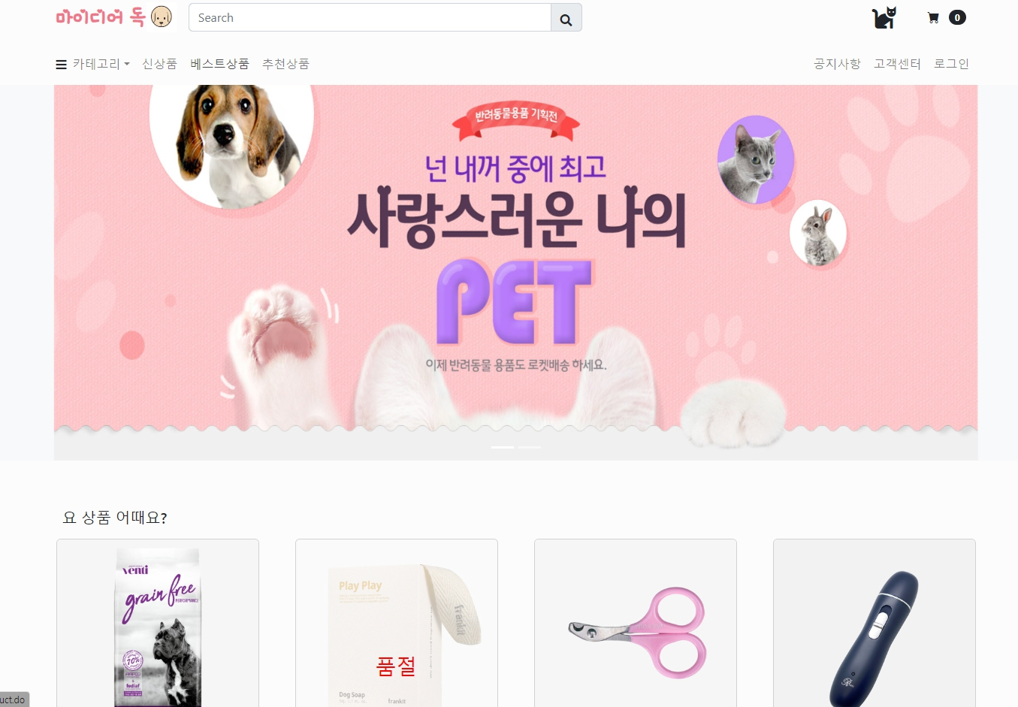
화면 ID | Dv-001 | 화면 명 | 메인 페이지(헤더) | 요구사항ID | URQ003
개요 | 메인 화면 페이지 |  |  | 사용자 | 회원 | 개발자 | 김태경
 |  |  |  | *화면설명 1. 사이트를 실행하였을 때 메인 페이지( 강아지 용품 페이지가 가장 기본적인 페이지) 1-1. 사이트 로고, 검색창, 페이지 전환 아이콘,카테고리, 탭 좌측탭 – 카테고리, 신상품, 베스트상품, 추천상품 우측탭 – 공지사항, 커뮤니티(Q&A,자유게시판, 리뷰) 우측 상단 – 로그인/회원가입 1-2. 전환 페이지 아이콘으로 반려동물 종류를 선택 가능 -고양이 아이콘 클릭 -> 고양이 용품 판매 페이지 이동 -강아지 아이콘 클릭 -> 강아지 용품 판매 페이지 이동 * 아이콘은 같이 2가지가 보이는게 아닌, 선택시 다른 아이콘으로 전환된다. - 구매하고자 하는 상품을 장바구니 버튼을 클릭하여 추가할 경우 장바구니 아이콘 옆에 구매자가 담은 상품의 개수만큼 숫자가 변경됨 2. 메인 배너 이미지를 여러 개 띄워서 광고하고자 하는 내용을 보여준다. 강아지에서 고양이로 페이지가 변경되면 배너 이미지 또한 반려동물의 종류에 따라 변화 *특이사항
1
1-2
1-1
2

Slide 2
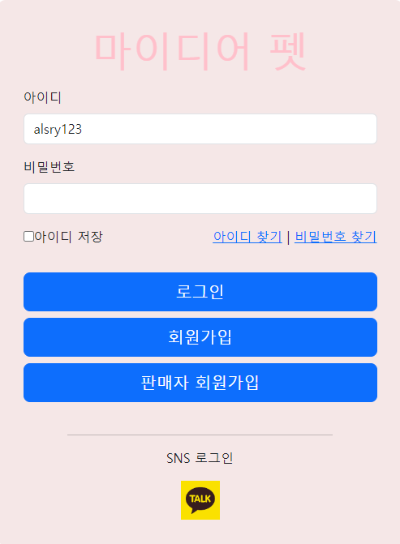
화면 ID | Dv-002 | 화면 명 | 로그인 페이지 | 요구사항ID | URQ001
개요 | 유저의 로그인 페이지 |  |  | 사용자 | 회원 | 개발자 | 전민교
 |  |  |  | *화면설명 로그인 컴포넌트 - 아이디 비밀번호 입력 시 서버로 전송하여 아이디와 비밀번호가 일치하는 지 확인 후 일치한다면 로그인 성공, 실패 시 아이디/비밀번호를 확인해주세요 알림창으로 안내. 1-1 - 로그인 버튼을 통해 아이디와 비밀번호를 서버로 전송. 일반회원,판매자,관리자는 해당 로그인버튼을 통해 로그인이 가능. 1-2 - 일반 회원가입 버튼. 판매자가 아닌 일반 유저의 경우 해당 버튼을 통해 회원가입 진행 1-3 - 일반 유저가 사용가능한 카카오 로그인 버튼. 카카오 로그인 진행 시 처음 로그인 진행 한 회원의 경우 1-2의 회원가입 Form으로 페이지 이동.(아이디/비밀번호 입력 제외) 1-4 - 판매자 회원가입 버튼. 1-2 회원가입 Form에 사업자 등록증 정보등 추가 정보 입력 1-5 - 아이디 저장 체크박스 버튼. 해당 체크박스를 체크한 후 로그인에 성공할 시 LocalStorage에 회원의 아이디를 저장하고, 이 후 로그인 화면으로 올 때 이전에 로그인에 성공한 아이디 값을 아이디 input에 추가 1-6 - 아이디/비밀번호 찾기 버튼. 회원의 아이디와 비밀번호 찾기 화면으로 각 이동
1
1-5
1-6
1-1
1-1
1-2
1-4
1-3

Slide 3
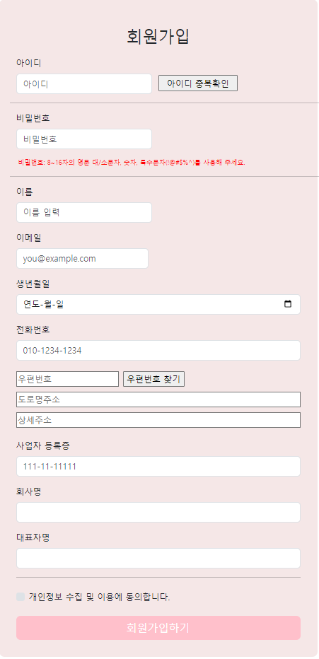
화면 ID | Dv-003 | 화면 명 | 회원가입 페이지 | 요구사항ID | URQ001
개요 | 회원가입 양식 페이지 |  |  | 사용자 | 회원 | 개발자 | 전민교
 |  |  |  | -*화면설명 회원가입 컴포넌트 - 사용자는 회원가입에 필요한 정보들을 입력 - 비밀번호는 8~16자 영문 대/소문자,숫자.특수문자를 조합한 비밀번호를 입력하도록 유도 - 비밀번호는 보안을 위해 평문 상태인 비밀번호를 양방향 암호화(AES) 알고리즘을 적용하여 서버로 전송하고, 서버에서는 해당 비밀번호를 복호화 한 후 한번 더 단방향 암호화 알고리즘(SHA-256)을 적용하여 DB상에 저장한다. - 판매자 회원가입의 경우 사업자 등록증, 회사명, 대표자 명등 추가 정보 기입 - 카카오 로그인 버튼을 통해 처음 로그인한 회원의 경우 아이디/비밀번호 입력란은 제외 1-1 : 중복확인 버튼으로 서버에 입력한 아이디가 중복된게 있는지 확인. 중복확인 체크가 통과 되어야만 회원가입 조건에 충족 1-2 : 이메일 인증을 통해서 사용자가 입력한 이메일로 인증번호를 발송. 해당 인증번호를 입력하여 통과 되어야만 회원가입 조건에 충족 1-3 : 우편번호 찾기 버튼은 다음 주소 API를 이용하여 주소를 입력받도록 유도 1-4 : 판매자 회원가입의 경우 사업자 등록증, 회사명, 대표자명을 입력받도록 한다. (일반 회원가입은x) 1-5 : 판매자 회원가입의 경우 사업자 등록증 인증을 받아야만 회원가입 조건에 충족한다. 1-6 : 위 가입조건을 충족한 회원은 회원가입하기 버튼을 통해 회원가입이 가능 *특이사항 - 판매자, 일반 회원가입의 컴포넌트는 동일하게 사용.
1
1-1
인증
1-2
1-3
1-4
인증
1-5
1-6

Slide 4
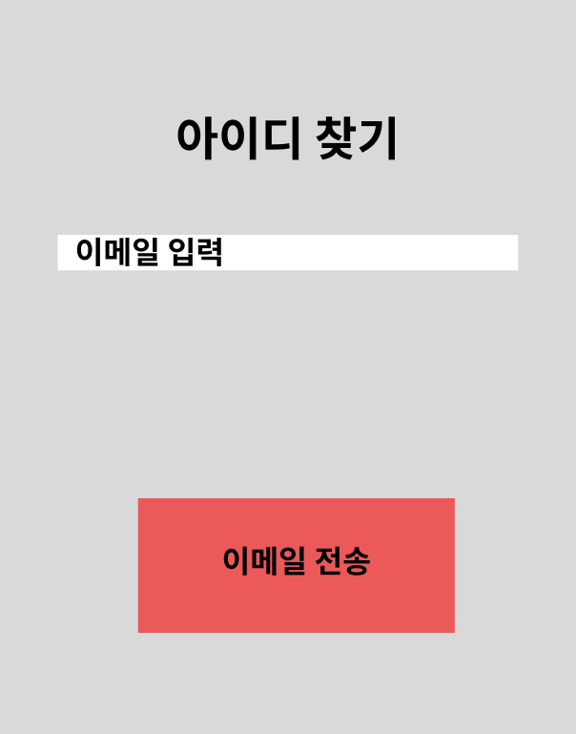
화면 ID | Dv-004 | 화면 명 | 아이디/비밀번호 찾기 페이지 | 요구사항ID | URQ014
개요 | 아이디/비밀번호 찾기 양식 페이지 |  |  | 사용자 | 회원 | 개발자 | 전민교
 |  |  |  | *화면설명 아이디 찾기 컴포넌트 1-1 - 이메일 입력 후 인증번호 받기 버튼을 클릭 시 서버에서 일치하는 데이터가 존재하는지 확인 후 입력한 이메일 주소로 아이디 정보를 보냄 - 아이디 찾기의 경우 메일 송신 시 전체 아이디 길이의 반만 보여주고 나머지는 *(애스터리스크)로 표시한다. 예) alsry123 ->alsr**** *특이사항
1
회원명 입력
1-1

Slide 5
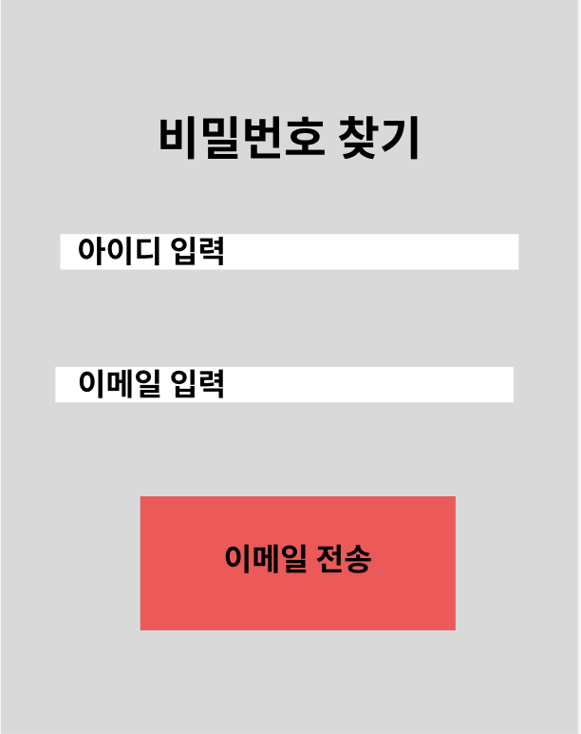
화면 ID | Dv-005 | 화면 명 | 비밀번호 찾기 페이지 | 요구사항ID | URQ014
개요 | 비밀번호 찾기 양식 페이지 |  |  | 사용자 | 회원 | 개발자 | 전민교
 |  |  |  | *화면설명 비밀번호 찾기 컴포넌트 - 아이디/비밀번호 찾기 컴포넌트는 동일한 컴포넌트를 이용 1-1 - 사용자의 이름과 이메일 입력 후 인증번호 받기 버튼을 클릭 시 서버에서 일치하는 데이터가 존재하는지 확인 후 입력한 이메일 주소로 비밀번호 정보를 보냄 - 비밀번호 찾기의 경우 서버에서 메일 송신 전, 임시 비밀번호를 발급하고 DB에 해당 유저의 비밀번호를 임시 비밀번호로 업데이트한 후, 해당 임시 비밀번호를 메일로 전송 *특이사항
1
1-1

Slide 6
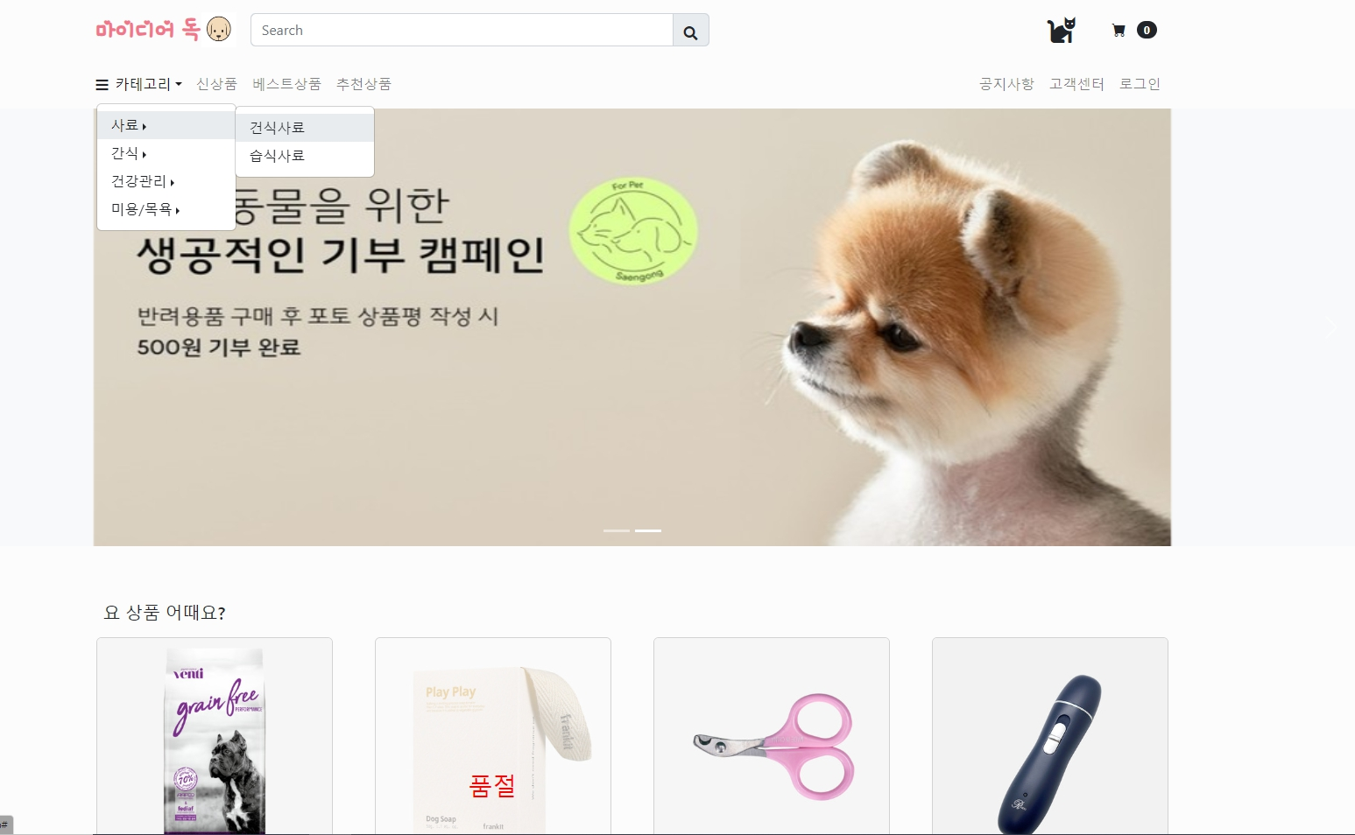
화면 ID | Dv-006 | 화면 명 | 메인 페이지 | 요구사항ID | URQ003
개요 | 카테고리 & 상품 탭 목록 |  |  | 사용자 | 회원 | 개발자 | 김태경
 |  |  |  | *화면설명 1-1. 카테고리 중 구매 용도에 맞는 상품 분류를 선택하면 해당 용도에 맞게 판매중인 상품 리스트로 이동 대분류 - 사료, 간식, 건강관리, 미용/목욕 중분류 - 건식사료, 습식사료, 수제간식, 캔/파우치, 통살, 종합영양제, 피부/모질, 뼈/관절, 샴푸/린스, 브러쉬, 발톱/발관리 1-2. 신상품, 베스트 상품, 추천상품 등 원하는 키워드 클릭 시 해당 추천상품 리스트 페이지로 이동 *특이사항
1
1-1
1-2

Slide 7
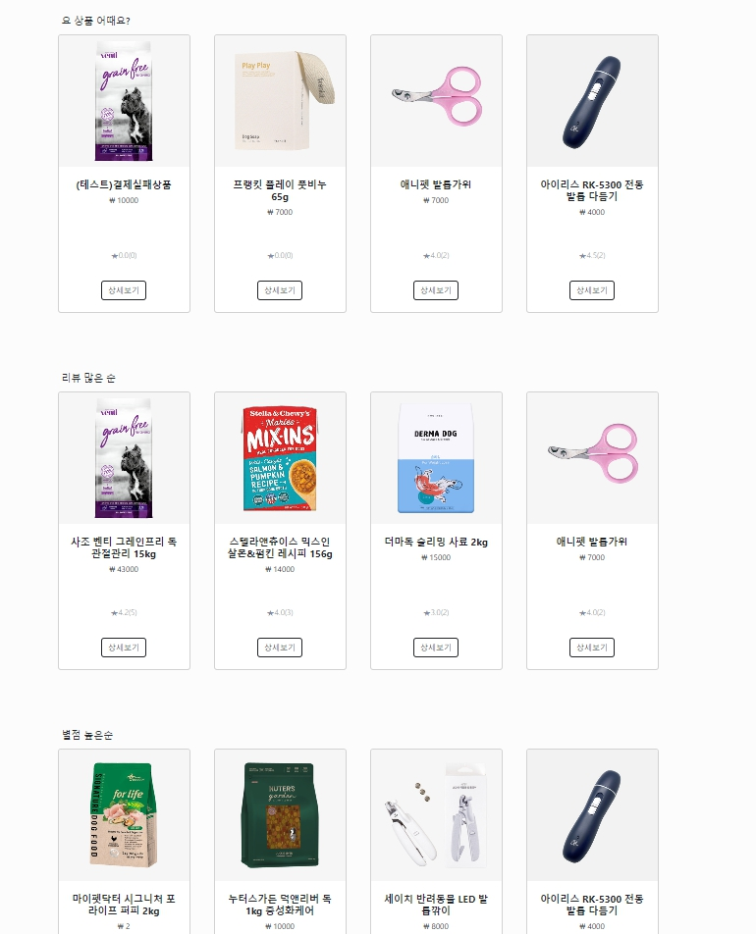
화면 ID | Dv-007 | 화면 명 | 메인 페이지(바디) | 요구사항ID | URQ003
개요 | 용도별로 상품 리스트 |  |  | 사용자 | 회원 | 개발자 | 김태경
 |  |  |  | *화면설명 추천 상품 리스트를 4가지 선정하여 보여준다. - 가장 최신 등록된 상품 기준 1-1. 상품의 이미지 품절 : 판매자가 글을 삭제하였을 때 이미지 위에 품절로 표시한다. 재고없음 : 현재 재고 수량이 0인 경우 재고 없음으로 표시한다. 1-2. 상품명 & 옵션 1-3. 상품 금액 1-4. 상품의 리뷰 별점 1-5. 상품 상세페이지로 이동 버튼 2. 리뷰 많은 순 리스트를 4가지 선정하여 보여준다. - 리뷰 등록 개수 많은 순으로 기준하여 4개의 상품을 보여준다. - 각 컴포넌트가 가지는 요소는 1번과 동일하다. 3. 별점 높은 순 리스트를 4가지 선정하여 보여준다. - 리뷰 별점이 높은 순으로 기준하여 4개의 상품을 보여준다. - 각 컴포넌트가 가지는 요소는 1번과 동일하다. *특이사항 각 상품 1가지당 하나의 컴포넌트를 가진다.
1
1-1
1-2
1-3
1-4
1-5
2
2-1
2-2
2-3
2-4
2-5
3

Slide 8
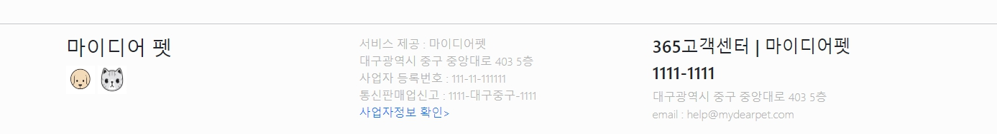
화면 ID | Dv-008 | 화면 명 | 메인 페이지(풋터) | 요구사항ID | URQ003
개요 | 메인 화면 페이지 |  |  | 사용자 | 회원 | 개발자 | 김태경
 |  |  |  | *화면설명 1. 메인 페이지의 풋터 영역 - 회사 정보, 고객센터 및 판매자 정보 소개 *특이사항
1

Slide 9
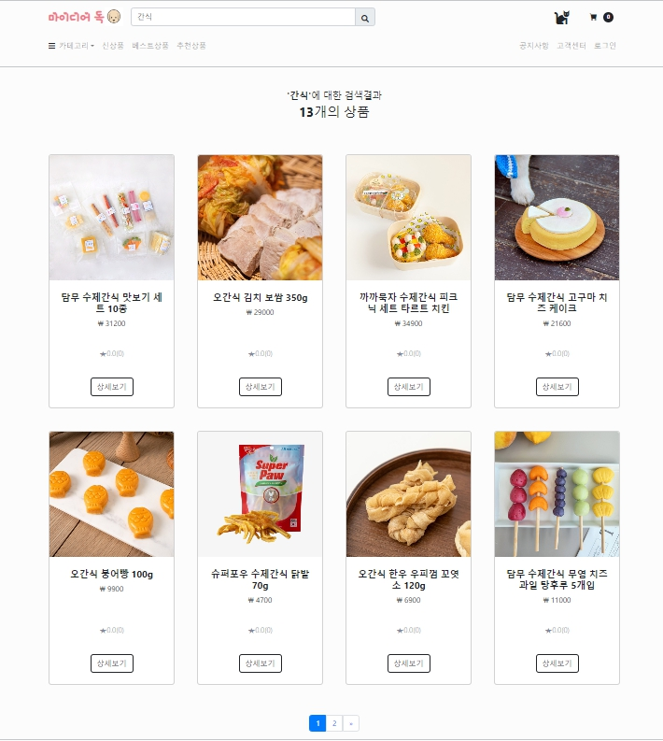
화면 ID | Dv-009 | 화면 명 | 검색창 페이지 | 요구사항ID | URQ004, URQ008
개요 | 카테고리를 통한 상품 검색, 구매하고자 하는 상품 검색 |  |  | 사용자 | 회원 | 개발자 | 김태경
 |  |  |  | *화면설명 카테고리에 분류된 키워드를 선택하면 그에 해당하는 상품 목록을 보여준다. 1-1. 구매하고자 하는 상품의 키워드를 검색창을 통하여 검색 후 상품의 목록을 보여준다. 상품이 많은 경우 페이징 처리하여 표현한다. *특이사항 상품의 공개여부에 따라 노출 - 공개 : 리스트에 노출 - 비공개 : 리스트에 노출되지 않도록 함
1-1
1
2

Slide 10
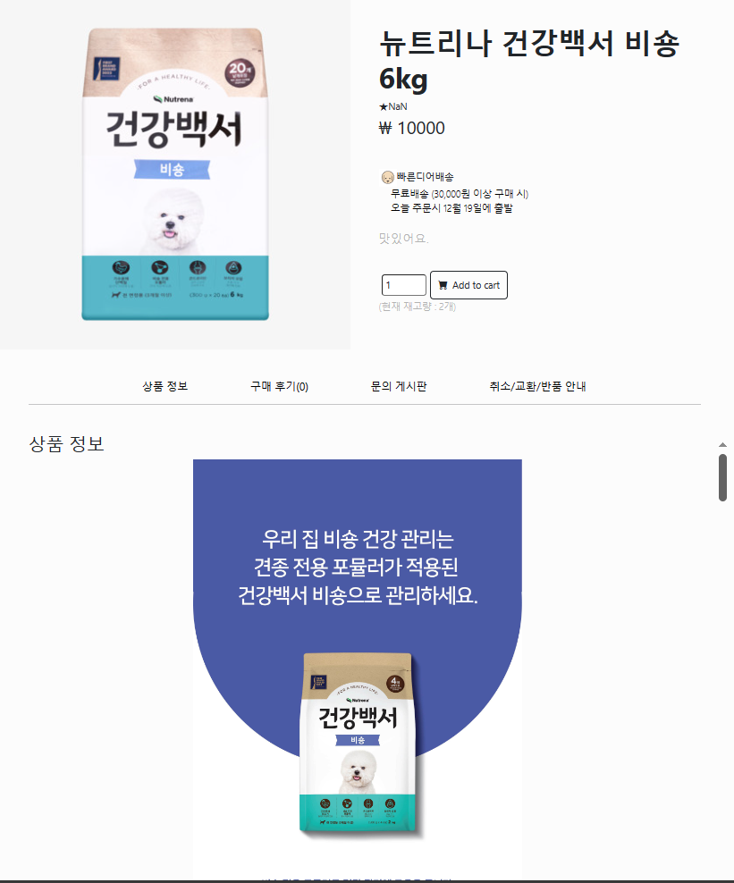
화면 ID | Dv-010 | 화면 명 | 상품상세페이지 | 요구사항ID | URQ005
개요 | 상품상세 페이지에서 보이는 화면 |  |  | 사용자 | 회원 | 개발자 | 손하랑
 |  |  |  | *화면설명 1-1.상품 메인 이미지 -상품의 메인 이미지를 확인 가능하다. 1-2.상품의 이름, 별점, 가격 + 업체명 1-3.장바구니 갯수 입력창, 추가버튼 -버튼을 누르면 입력창에 입력한 값만큼 장바구니에 추가된다. 재고가 없거나 품절되면 장바구니버튼이 사라지고 현재 상태를 붉은 글씨로 출력한다. 1.4 주문버튼 -선택한 수량을 갖고 바로 주문페이지로 이동한다. 1-5. 상품에 대한 상세 설명,사진 *특이사항 -상품의 재고보다 많이 입력해서 추가하려 하는 경우는 알림창으로 불가능하다고 알려준다. -판매자가 상품을 삭제하면 재고를 -9999로 바꾸고 품절되었습니다로 출력한다. -실제로 재고가 0으로 없으면 재고가 없습니다를 출력한다. -판매중지된 상품은 판매중지된 상품이라고 이미지와 설명에 출력된다.
상품 상세페이지
1
1-1
1-2
1-3
1-4
1-5

Slide 11
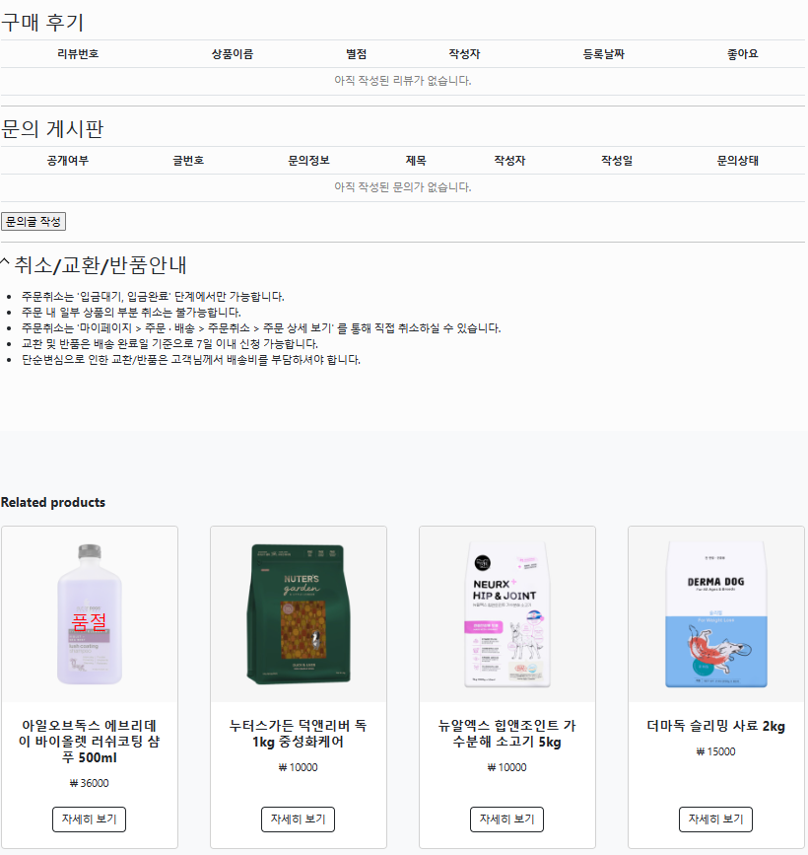
화면 ID | Dv-011 | 화면 명 | 상품상세페이지 | 요구사항ID | URQ005
개요 | 상품상세 페이지에서 보이는 화면 |  |  | 사용자 | 회원 | 개발자 | 손하랑
 |  |  |  | *화면설명 1-6.구매후기, 문의, 취소/교환/반품안내 1-7.해당 상품 관련 상품 -해당 상품과 관련된 상품들을 보여준다. *특이사항
상품 상세페이지
1-6
1-7

Slide 12
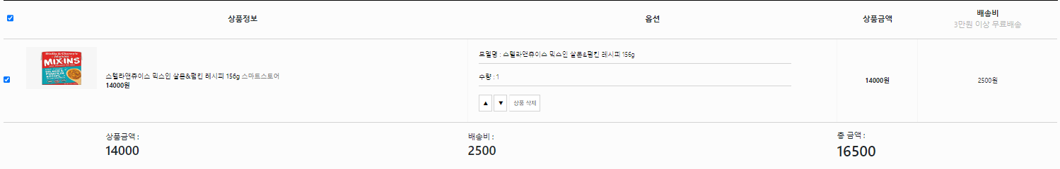
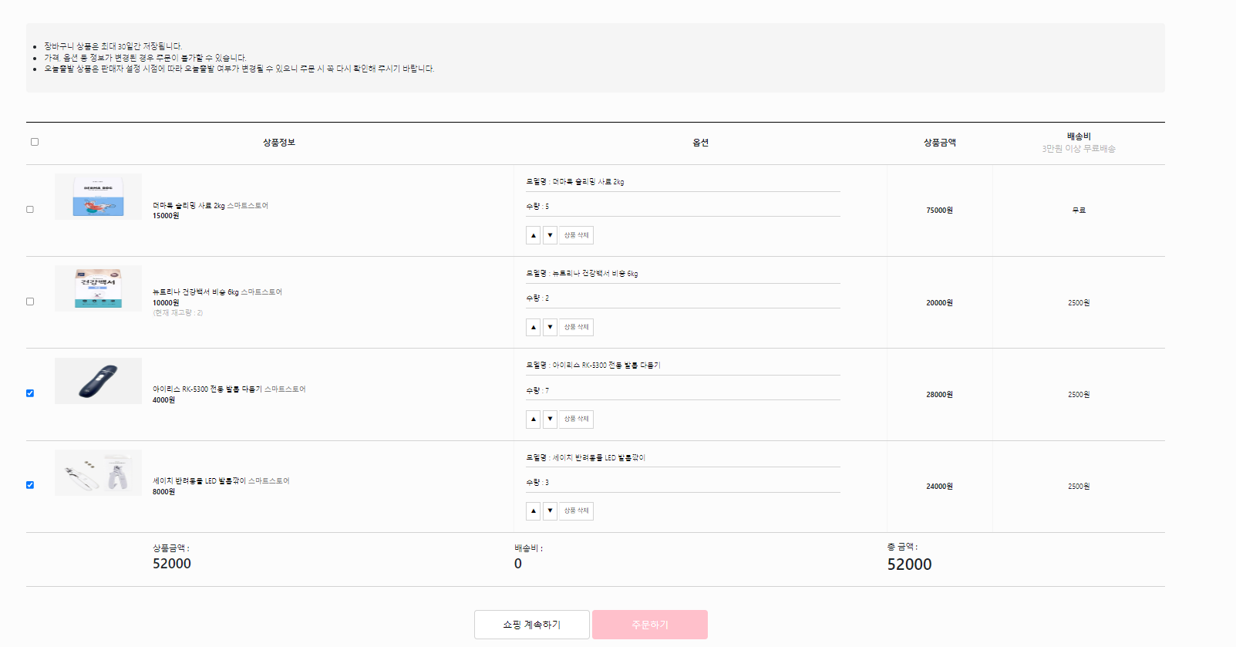
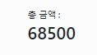
화면 ID | Dv-012 | 화면 명 | 장바구니 페이지 | 요구사항ID | URQ006
개요 | 장바구니 페이지에서 보이는 화면 |  |  | 사용자 | 회원 | 개발자 | 손하랑
 |  |  |  | *화면설명 1-1. 쇼핑 계속하기 -쇼핑계속하기 버튼을 누르면 홈화면으로 이동한다. 1-2. 주문 버튼 -주문버튼 누르면 주문상세페이지로 이동한다. 1-3. 총상품금액출력 -체크버튼을 누른 상품의 수량에 따른 총금액이 출력된다. -배송비가 있다면 배송비를 더해서 총 금액이 출력된다. 2-1. 장바구니 상품들의 업체명 2-2. 상품체크버튼 2-3. 상품정보,가격,재고정보 출력 -상품의 이름과 메인이미지, 가격, 재고가 출력된다. 2-4. 상품수량 변경, 삭제버튼 -수량은 1단위로 변경이 가능하다. -삭제버튼을 누르면 장바구니에서 해당 상품이 삭제된다. -재고 이상 수량은 선택 불가능하다. 2-5.체크한 상품 합산 금액 출력 2-6. 배송비 출력 -상품의 가격에 따른 배송비가 출력된다. 2-7. 체크한 상품 수량에 따른 상품금액 출력 -체크한 상품 수량에 대해 가격과 배송비가 합산된 상품의 금액이 출력된다. *특이사항 -업체마다 배송을 하기 때문에 장바구니에도 업체별로 담긴 상품이 출력된다. -상품정보에서 재고는 재고가 5개 이하인 상품만 출력된다. - 각 업체별 주문금액 3만원 이상시 배송비 0원 - 장바구니 화면 진입 시 재고가 없는 상품은 재고 없음으로 표시
1
2
업체명 1
2-1
2-2
2-3
2-4
2-5
2-6
2-7
업체명 2
1-1
1-2
1-3

Slide 13
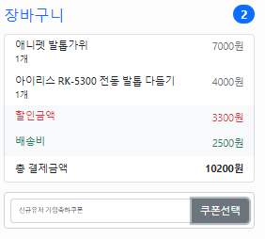
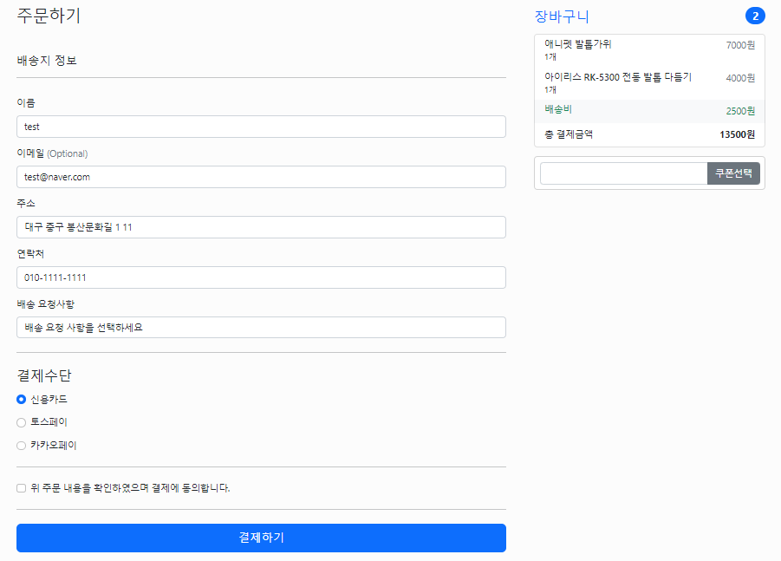
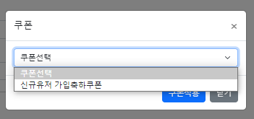
화면 ID | Dv-013 | 화면 명 | 주문결제 화면 | 요구사항ID | URQ007
개요 | 결제할 상품 정보를 확인한 후, 주문에 필요한 정보를 입력하고 결제수단을 선택하여 결제할 수 있다. |  |  | 사용자 | 회원 | 개발자 | 김채민
 |  |  |  | *1. 주문하기 1-1. 배송지 정보: 주문한 제품의 배송지 정보를 작성할 수 있다. 기본적으로 구매자가 가입시 기입한 정보가 자동으로 입력되며, 회원이 원하는 배송지를 직접 입력하여 수정할 수 있다. 1-2. 결제수단 : 신용카드, 토스페이, 카카오페이 중 하나를 선택하여 결제할 수 있다. 1-3. 주문 동의를 받아야 결제하기로 넘어갈 수 있다. 1-4. 결제하기 버튼을 누르면 결제페이지로 넘어간다. *장바구니 1-5. 결제할 제품의 총 수량이 뜬다. 1-6. 장바구니에서 결제하기 위해 선택한 제품의 이름, 수량, 가격 정보가 나오며, 총 결제금액이 표시된다. 1-7. 사용하고 싶은 쿠폰을 선택할 수 있다. 1-8. 2-3의 쿠폰선택 버튼을 누르면 쿠폰을 선택할 수 있는 모달창이 나타난다. 1-9. 쿠폰을 선택하면 쿠폰이 적용된 금액을 확인할 수 있다. *2. 쿠폰선택 버튼 클릭시 나타나는 모달창 쿠폰을 선택하여 적용시킬 수 있다. 쿠폰을 사용할 경우 부분취소를 할 수 없다는 것을 안내한다
1
1-1
1-5
1-6
-
1-7
1-8
1-9
2
2-1
쿠폰을 사용할 경우 부분취소를 할 수 없습니다
1-2
2-2
1-3
1-4

Slide 14
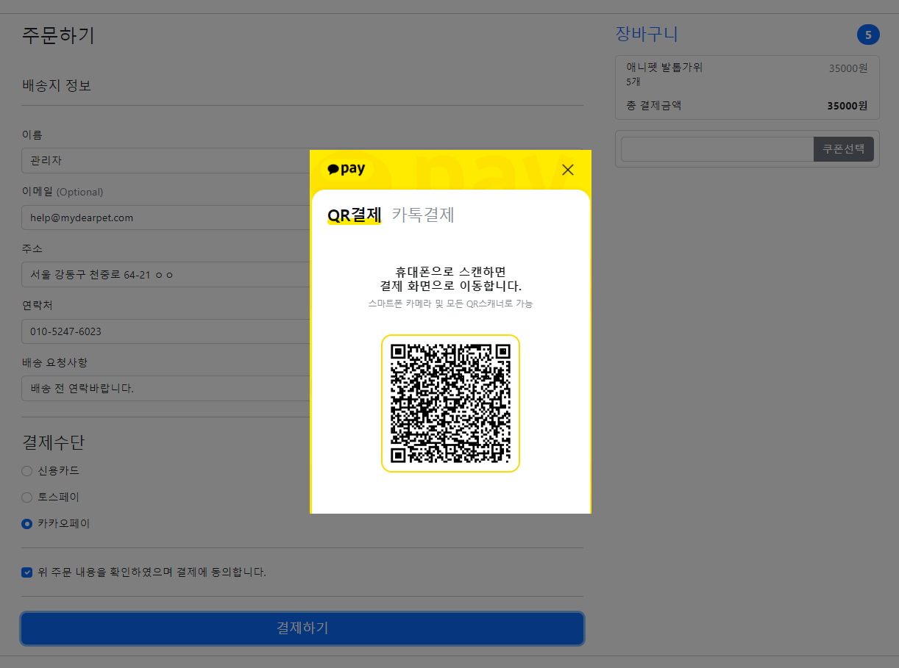
화면 ID | Dv-014 | 화면 명 | 결제 진행 화면 | 요구사항ID | URQ007
개요 | 결제에 성공할 경우 주문완료 페이지로 이동한다. |  |  | 사용자 | 회원 | 개발자 | 김채민
 |  |  |  | *결제 진행 화면 결제 API를 이용하여 카카오페이, 토스페이, 신용카드로 결제할 수 있다.
1
1-1

Slide 15
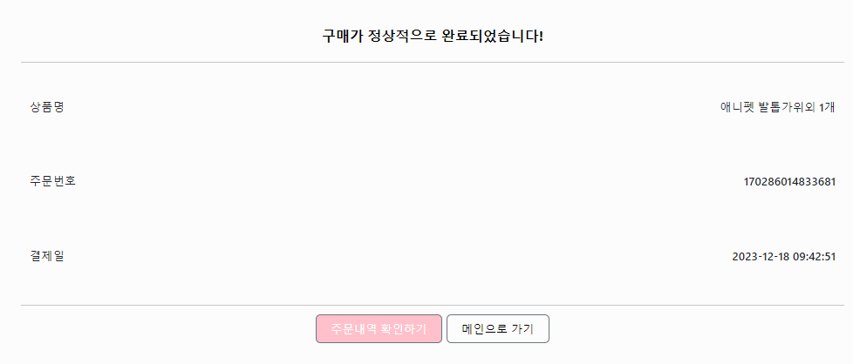
화면 ID | Dv-015 | 화면 명 | 구매 완료 화면 | 요구사항ID | URQ007
개요 | 결제에 성공할 경우 주문완료 페이지로 이동한다. |  |  | 사용자 | 회원 | 개발자 | 김채민
 |  |  |  | *구매 완료 화면 1-1. 구매가 정상적으로 완료되었다는 안내 문구를 표시하여 결제와 구매가 정상적으로 진행되었음을 안내한다. 1-2. 주문에 관련된 정보(상품명, 주문 번호, 결제일)를 간략하게 보여준다. 주문 번호의 경우 자동 부여되며, 결제일은 회원이 결제한 시간을 나타낸다. 1-3. 버튼을 이용하여 주문내역을 확인할 수 있는 페이지 또는 메인 화면으로 이동할 수 있다.
1
1-1
1-2
1-3

Slide 16
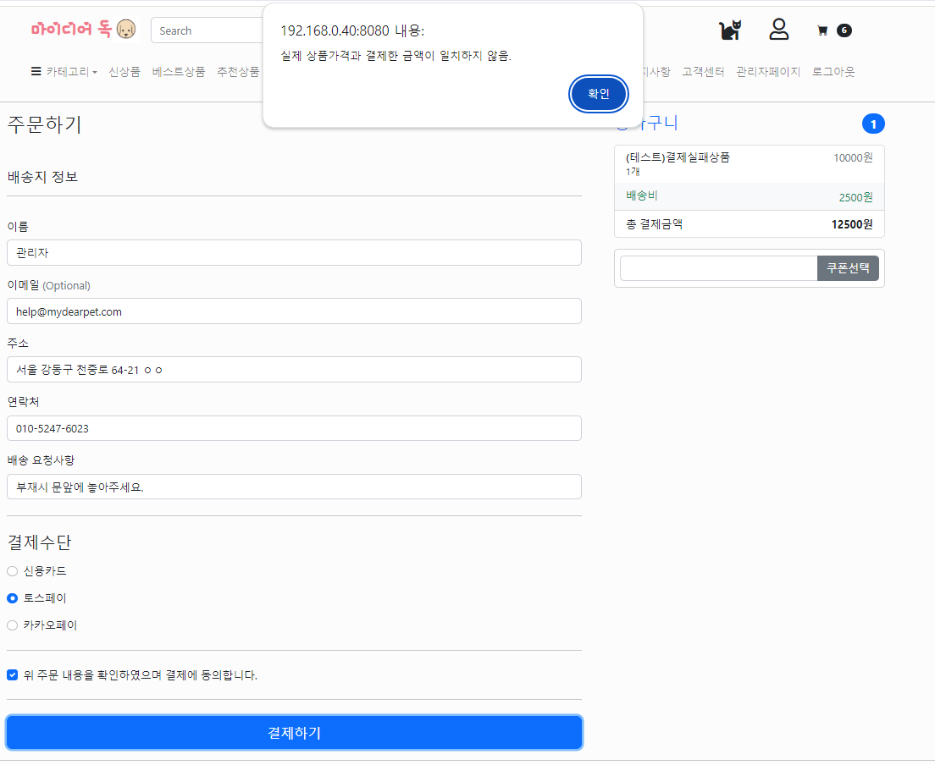
화면 ID | Dv-016 | 화면 명 | 구매 실패 화면 | 요구사항ID | URQ007
개요 | 결제에 실패할 경우 주문하기 페이지에 머무르게 된다. |  |  | 사용자 | 회원 | 개발자 | 김채민
 |  |  |  | *1. 구매에 실패할 경우 안내 메시지를 띄운다. 결제 완료페이지로 넘어가지 않고 현재 페이지에 머무르게 된다. 회원이 악의적으로 가격 데이터를 조작할 경우에도 결제가 되지 않는다.
1

Slide 17
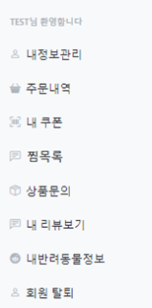
화면 ID | Dv-017 | 화면 명 | 마이페이지 - 사이드바 | 요구사항ID | URQ016
개요 | 회원과 관련된 정보들을 선택하여 조회하고 확인할 수 있다. |  |  | 사용자 | 회원 | 개발자 | 김채민
 |  |  |  | *1. 마이페이지 사이드바 컴포넌트 회원과 관련된 정보들을 선택하여 확인할 수 있다. 1-1. 내정보관리 : 개인정보를 조회/수정/관리할 수 있다. 1-2. 주문내역 : 쇼핑몰에서 주문한 내역들과 주문상태를 조회할 수 있다. 1-3. 내쿠폰 : 발급된 쿠폰들을 조회할 수 있다. 1-4. 찜목록 : 관심있는 상품들을 찜 할 수 있고, 찜 해놓은 상품들을 조회할 수 있다. 1-5. 상품문의 : 작성한 상품 문의 글을 조회할 수 있다. 1-6. 내리뷰보기 : 작성한 상품 후기를 조회할 수 있다. 1-7. 내반려동물정보 : 반려동물 정보를 등록, 조회할 수 있다. 1-8. 회원탈퇴 : 회원탈퇴 메뉴를 통해 쇼핑몰에서 탈퇴할 수 있다.
1

Slide 18
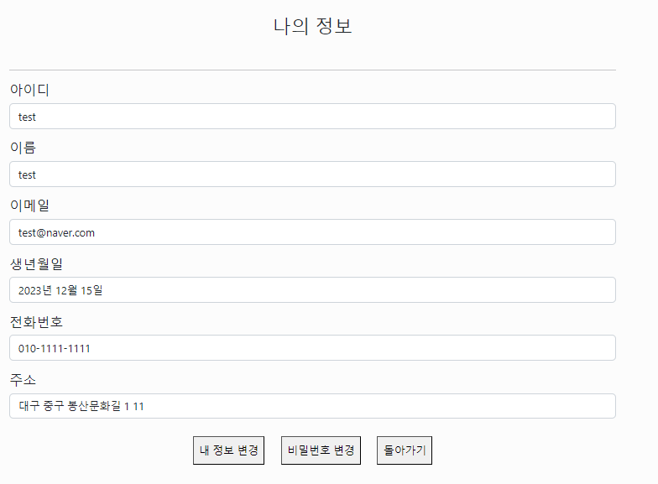
화면 ID | Dv-018 | 화면 명 | 마이페이지 내 정보관리 | 요구사항ID | URQ016
개요 | 회원의 탈퇴내역 관리 페이지 |  |  | 사용자 | 회원 | 개발자 | 전민교
 |  |  |  | *화면설명 마이페이지 사이드바 컴포넌트 2. 회원정보 컴포넌트 - 현재 회원의 정보를 볼 수 있음 2-1. 내 정보변경 버튼 - 회원의 정보를 수정할 수 있는 폼으로 이동하는 버튼 2-2. 비밀번호 변경 버튼 - 회원의 비밀번호를 변경할 수 있는 폼으로 이동하는 버튼 2-3 돌아가기 버튼 - 마이페이지로 돌아가는 버튼
1
2
2-1
2-2
2-3

Slide 19
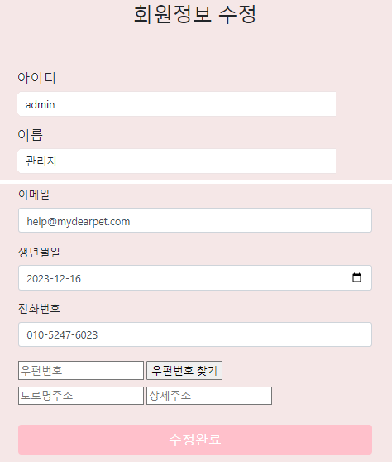
화면 ID | Dv-019 | 화면 명 | 마이페이지 내 정보관리 | 요구사항ID | URQ016
개요 | 마이페이지 내 정보관리 회원정보 수정 |  |  | 사용자 | 회원 | 개발자 | 전민교
 |  |  |  | *화면설명 회원정보 수정 컴포넌트 - 회원의 생년월일,이메일,전화번호, 주소 정보 수정이 가능 1-1 아이디 필드. 수정은 불가능하다 1-2 이름 필드. 수정은 불가능하다. 1-3 이메일 필드. 수정 가능하다. 1-4 생년월일 필드. 수정 가능하다. 1-5 전화번호 필드. 수정 가능하다. 1-6 주소 필드. 수정 가능하다. 1-7 수정완료 버튼 - 내용이 비어있는 경우 수정 실패 알림창이 뜨며 내용 입력시 서버로 전송하여 회원의 정보를 업데이트
1
1-1
1-2
1-3
1-4
1-5
1-6
1-7

Slide 20
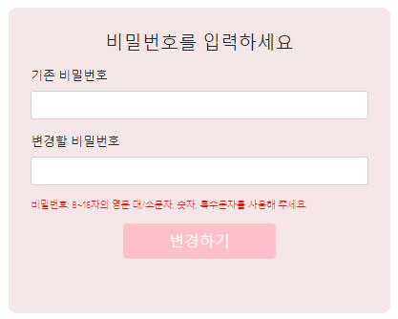
화면 ID | Dv-020 | 화면 명 | 마이페이지 내 정보관리 | 요구사항ID | URQ016
개요 | 마이페이지 내 정보관리에서 비밀번호 변경 가능 |  |  | 사용자 | 회원 | 개발자 | 전민교
 |  |  |  | *화면설명 비밀번호 컴포넌트 - 비밀번호 수정할 수 있는 컴포넌트 1-1 변경하기 - 기존 비밀번호와 새로운 비밀번호를 비밀번호 양식에 맞추에 작성 후 변경하기 버튼 누를 시 비밀번호업데이트 *특이사항 - 회원정보 수정과 비밀번호 수정 컴포넌트는 동일한 것을 사용
1
1-1

Slide 21
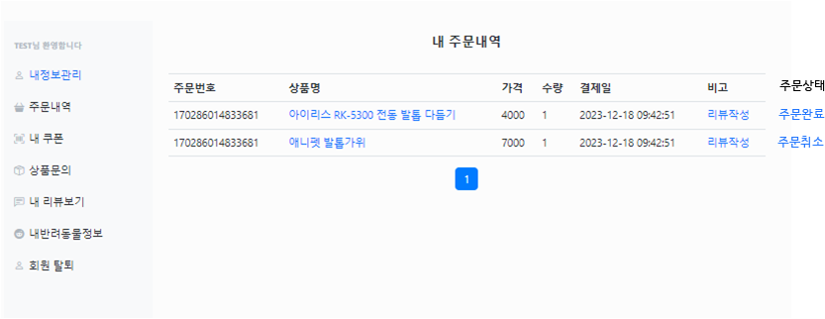
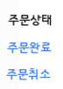
화면 ID | Dv-021 | 화면 명 | 마이페이지 - 내 주문내역 | 요구사항ID | URQ017
개요 | 회원이 주문한 내역을 확인할 수 있다. |  |  | 사용자 | 회원 | 개발자 | 김채민
 |  |  |  | *1. 마이페이지 선택 메뉴 회원과 관련된 정보를 확인할 수 있다. (내정보관리, 주문내역, 내쿠폰, 상품문의, 내리뷰보기, 내반려동물정보, 회원탈퇴) *2. 내 주문내역 회원이 쇼핑몰에서 주문한 내역을 확인할 수 있다. 2-1. 주문 내역과 상세 정보를 간략히 확인할 수 있다. 2-2. 상품명을 누를 경우 주문 상세 페이지로 이동한다. 2-3. 주문 상태를 확인할 수 있다. ( 주문완료 , 배송 준비중, 배송중, 배송완료, 주문취소 ) 배송중 상태에서 3일이 지나면 배송완료 상태로 변경된다. *3. 페이지 버튼 3-1. 주문 건수가 많을 경우 자동으로 페이지 선택 버튼이 생성되며, 버튼을 클릭하여 원하는 페이지로 이동할 수 있다.
1
2
2-1
2-3
2-2
3

Slide 22
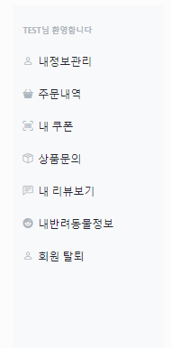
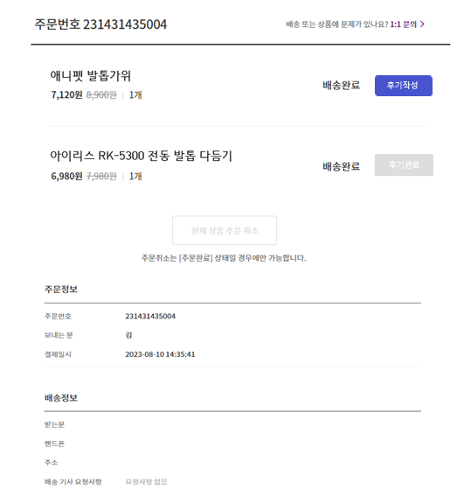

화면 ID | Dv-022 | 화면 명 | 주문 상세 화면 | 요구사항ID | URQ017
개요 | 주문한 내역 한 건에 대해 상세한 정보를 조회할 수 있다. |  |  | 사용자 | 회원 | 개발자 | 김채민
 |  |  |  | *1. 마이페이지 선택 메뉴 *2. 내 주문내역 2-1. 선택한 주문건의 상세내역 (주문 번호, 제품명과 수량, 가격)을 확인할 수 있다. 할인 쿠폰을 적용했을 경우 할인된 가격이 표시된다. 2-2. 1:1 문의 페이지를 연결하여 주문 문의를 빠르게 남길 수 있도록 한다. 2-3. 주문 상태를 확인할 수 있다 (주문완료, 배송준비중, 배송중, 배송완료, 취소완료) 2-4. 배송 완료된 제품은 후기작성 버튼이 활성화된다. 버튼을 누르면 제품 후기를 작성할 수 있다. 2-5. 후기를 작성하면 후기작성 버튼이 후기완료 버튼으로 변경된다. 2-6. 주문완료 상태에서는 후기작성버튼이 아닌 주문취소 버튼이 활성화된다. 일부 품목을 취소할 수 있으며, 주문 취소를 하면 2-5와 같이 ‘취소완료’버튼으로 바뀐다. 2-7. 전체 주문을 취소할 수 있다. 주문 취소는 주문완료 상태일 경우에만 가능하며, 주문취소버튼 아래에 문구를 기입하여 사용자들에게 이를 안내한다. 2-8. 해당 주문 건의 정보(주문번호, 주문자, 결제 일시)를 보여준다. 2-9. 해당 주문 건의 배송 정보를 확인할 수 있다. *특이사항 쿠폰을 사용한 주문건의 경우 일부 취소가 불가능하다.
1
2
2-1
2-2
2-3
2-4
2-6
2-5
2-7
2-8
2-9

Slide 23
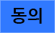
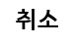
화면 ID | Dv-023 | 화면 명 | 주문 상세 화면-부분취소 재결제 안내창 | 요구사항ID | URQ017
개요 | 주문한 내역 한 건에 대해 상세한 정보를 조회할 수 있다. |  |  | 사용자 | 회원 | 개발자 | 김채민
 |  |  |  | *1. 마이페이지 선택 메뉴 *2. 내 주문내역 2-1. 부분 취소로 인해 무료배송 조건이 충족되지 않을 경우, 안내창을 띄워 해당 사항을 사용자에게 안내하고 재결제를 유도한다. 2-2. . 구매자가 재결제에 동의할 경우 결제 페이지로 연결한다. 과정에서 취소할 경우 부분취소 처리되지 않는다.
1
2
2-1
부분취소로 인해 무료배송 금액이
충족되지 않습니다. 재결제를 원하시는
경우 동의 버튼을 눌러주세요.

Slide 24
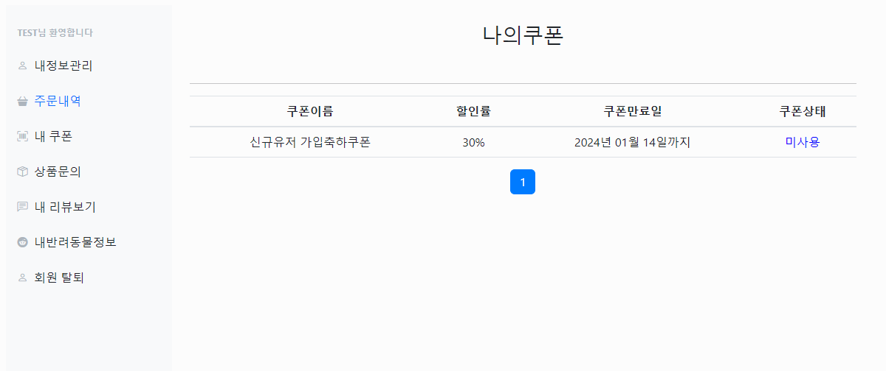
화면 ID | Dv-024 | 화면 명 | 일반회원 마이페이지 나의 쿠폰 | 요구사항ID | URQ018
개요 | 일반회원이 마이페이지에서 보유중인 쿠폰을 확인할 수 있는 화면이다. |  |  | 사용자 | 회원 | 개발자 | 박경석
 |  |  |  | *화면설명 2.일반회원이 마이페이지에서 보유중인 쿠폰을 확인할 수 있는 화면이다. 2-1) 보유중인 쿠폰을 사용가능, 사용완료, 기간만료의 세가지 상태별로 조회할 수 있다. 기본값으로 ‘사용가능’ 인 쿠폰이 조회된다. 3.쿠폰 이름,할인률, 쿠폰만료일, 쿠폰상태를 표시한다. *사용완료된 쿠폰의 경우 언제, 어느 주문건에 대해 사용했는지 표시
1
2
2-1
3

Slide 25
화면 ID | Dv-025 | 화면 명 | 사용완료된 쿠폰 조회 | 요구사항ID | URQ018
개요 | 일반회원이 마이페이지에서 사용완료한 쿠폰을 확인할 수 있는 화면 |  |  | 사용자 | 회원 | 개발자 | 박경석
 |  |  |  | *화면설명 2.사용완료된 쿠폰을 조회한다. 2-1) 사용완료인 쿠폰의 경우 쿠폰이름을 클릭하면 쿠폰 사용내역을 자세하게 표시하는 모달창을 표시한다.
1
2
2-1
사용 완료

Slide 26
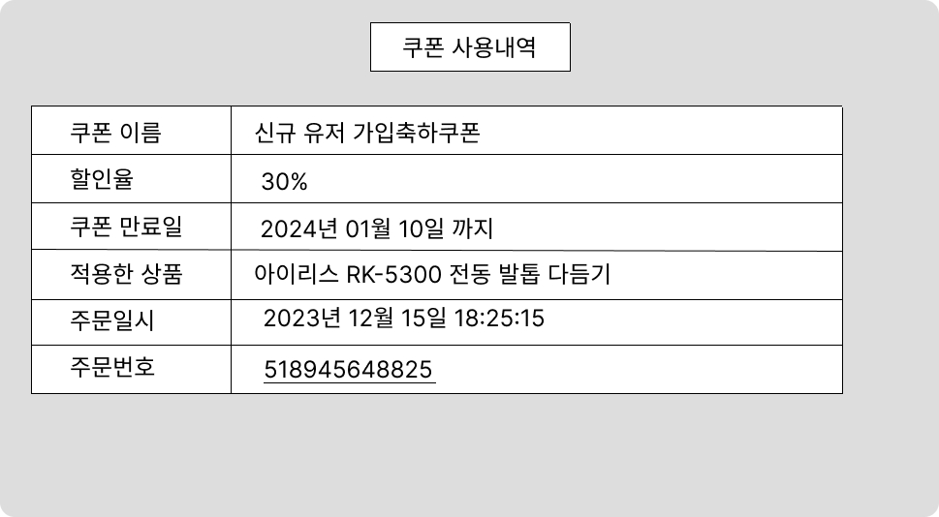
화면 ID | Dv-026 | 화면 명 | 쿠폰 상세 사용내역 | 요구사항ID | URQ018
개요 | 일반회원이 마이페이지에서 사용완료한 쿠폰의 자세한 사용내역을 확인할 수 있는 화면 |  |  | 사용자 | 회원 | 개발자 | 박경석
 |  |  |  | *화면설명 2.일반회원이 마이페이지에서 보유중인 쿠폰을 확인할 수 있는 화면이다. 2-1) 쿠폰이름을 클릭했을 때 상세한 쿠폰 사용내역이 뜬다. 쿠폰 이름, 할인율, 쿠폰 만료일, 적용한 상품, 주문 일시, 주문 번호를 확인할 수 있다. 주문번호를 누를 시 주문 상세화면으로 이동한다.
1
2
사용 완료
2-1
2

Slide 27
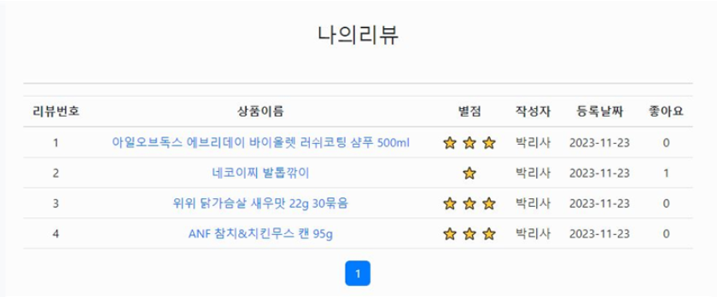
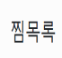
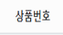
화면 ID | Dv-027 | 화면 명 | 마이페이지(찜목록) | 요구사항ID | URQ020
개요 | 마이페이지(찜목록)에서 보이는 화면 |  |  | 사용자 | 회원 | 개발자 | 손하랑
 |  |  |  | *화면설명 1.사이드 메뉴바 컴포넌트 2.찜목록 확인 -회원 본인이 찜한 상품 목록을 볼 수 있다 2-1.삭제버튼 -찜한 상품의 찜을 해제한다. 3. 찜 목록 페이징 *특이사항
마이 페이지(찜목록)
1
2
2-1
x
x
x
x
3

Slide 28
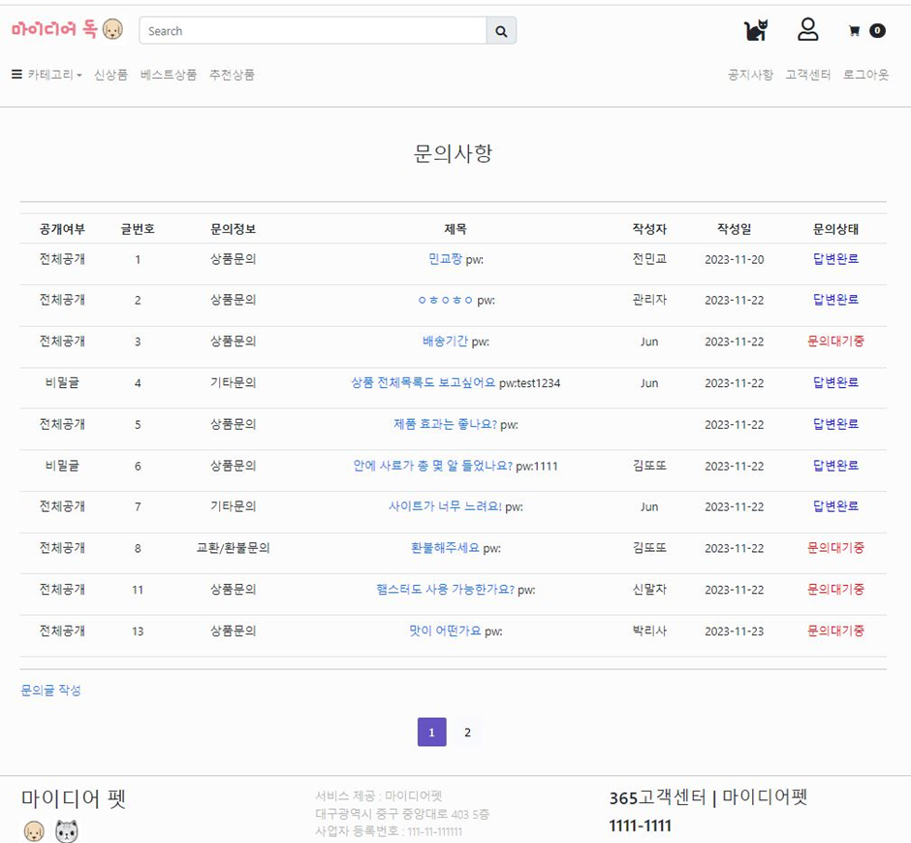
화면 ID | Dv-028 | 화면 명 | 문의사항(전체 리스트페이지) | 요구사항ID | URQ011
개요 | 상세 페이지(문의 게시판)에서 보이는 화면 |  |  | 사용자 | 회원 | 개발자 | 손하랑
 |  |  |  | *화면설명 1-1. 공개여부 확인 - 회원이 글작성시 비밀글과 공개글로 작성가능 1-2. 문의정보 카테고리 확인 -글작성시 선택한 문의 카테고리를 반영해서 보여준다 1-3. 제목 클릭시 상세페이지 이동 -제목을 클릭시 해당 문의의 상세화면으로 이동된다 비밀글은 비밀글을 작성한 본인만 조회 가능하다 1-4. 문의상태 -해당 문의글에 답변이 달린 경우 답변완료 아닐경우 문의 대기중으로 표시된다. 1-5. 문의글 작성 -클릭시 문의글을 작성할 수 있는 화면으로 이동한다. 2. 페이지확인 -현재 문의 게시판의 페이지를 확인할 수 있다. *특이사항
문의사항(전체 리스트페이지)
1
1-1
1-3
1-4
1-2
1-5
2

Slide 29
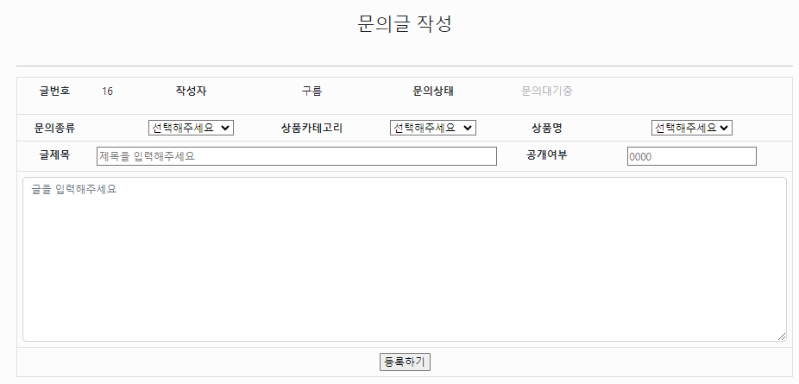
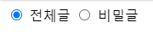
화면 ID | Dv-029 | 화면 명 | 문의 게시판 작성화면 | 요구사항ID | URQ012
개요 | 문의 게시판 작성화면에서 보이는 화면 |  |  | 사용자 | 회원 | 개발자 | 손하랑
 |  |  |  | *화면설명 1-1. 글번호와 작성자, 문의상태는 자동으로 입력된다. 1-2. 문의종류 -문의종류를 선택할 수 있다. 1-3. 글제목과 글내용, 입력창 -글제목과 글내용은 필수로 입력해야하고 입력하지 않을시에 알림창을 띄워준다. 1-4. 공개여부 선택 비밀글과 공개글 선택가능. 비밀글 선택시 작성한 본인만 조회가능하다. 1-5. 문의글 등록버튼 *특이사항
문의 게시판(작성)
1
1-1
1-2
1-4
1-3
1-5

Slide 30
화면 ID | Dv-030 | 화면 명 | 문의 게시판 작성화면 | 요구사항ID | URQ012
개요 | 문의 게시판 작성화면에서 보이는 화면(문의 종류 선택시) |  |  | 사용자 | 회원 | 개발자 | 손하랑
 |  |  |  | *화면설명 1-1. 문의종류 선택화면 문의종류를 선택하면 해당 문의에 알맞는 입력 양식이 뜬다. 1-2. 내용작성 화면 상품상세페이지에서 문의 작성버튼 클릭시 양식에 상품명이 자동으로 출력되며 고객센터를 통한 문의 작성시에는 빈칸으로 출력한다. *특이사항
문의 게시판(작성)
1
1-1
1-2
상품명: 개사료
주문자: 김ㅇㅇ / 이렇게 작성해주세요

Slide 31
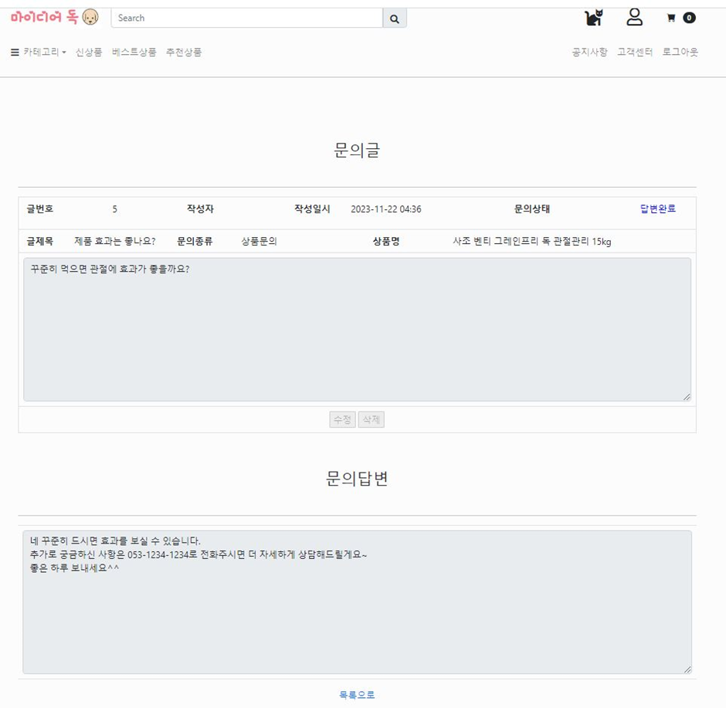
화면 ID | Dv-031 | 화면 명 | 문의 게시판(상세 페이지) | 요구사항ID | URQ013
개요 | 문의 게시판 상세 페이지에서 보이는 화면 |  |  | 사용자 | 회원 | 개발자 | 손하랑
 |  |  |  | *화면설명 1-1. 글번호와 작성자, 작성일자 확인 1-2. 문의상태 확인 -문의답변이 달리는 경우 상태가 답변대기중에서 답변완료로 자동 변경된다. 1-3. 글제목, 문의종류 확인 1-4. 문의글 수정, 삭제 버튼 -수정버튼을 누르면 수정화면으로 이동한다 -삭제버튼을 누르면 삭제를 묻는 알림창이 뜨고 확인을 누르면 삭제가 완료된다. 1-5. 문의답변 - 관리자의 경우에만 문의 답변란에 답변 작성이 가능. 일반회원의 경우 조회만 가능하다. 1-6. 목록이동 -문의글 목록으로 이동한다. *특이사항 -문의글 수정, 삭제는 작성자만 가능하며 답변이 달린 이후에는 수정과 삭제가 불가능하다. -답변은 관리자만 가능하며 관리자가 아닌경우 read only상태로 입력을 막아놓고 관리자의 경우 read only상태가 풀리며 입력이 가능하다.
문의 게시판(상세)
1
1-1
1-2
1-3
1-4
1-5
1-6

Slide 32
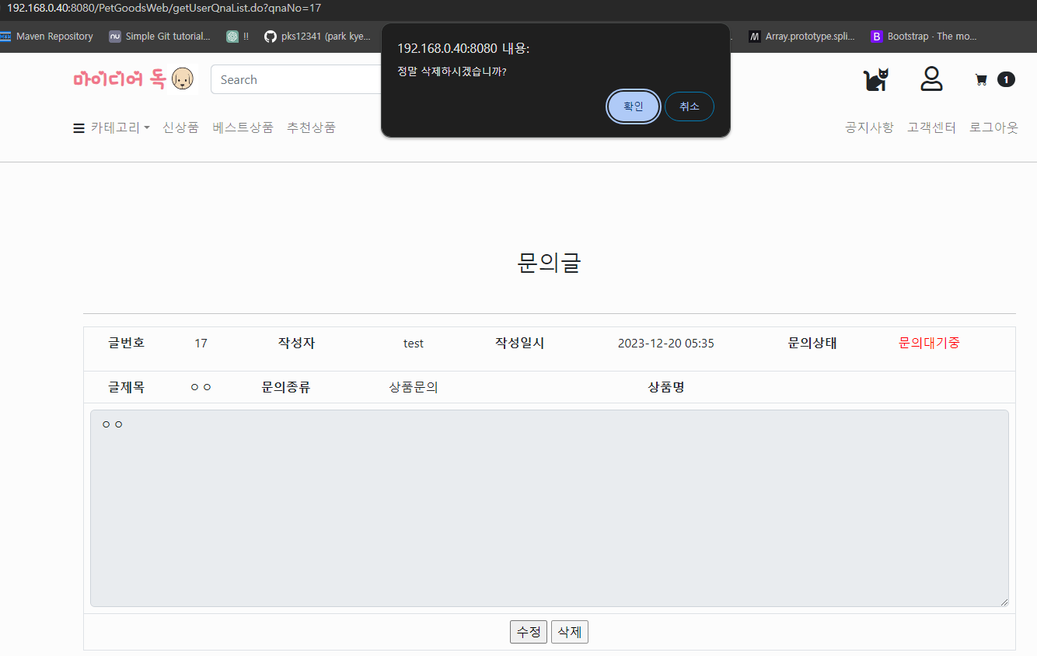
화면 ID | Dv-032 | 화면 명 | 문의 게시판(상세 페이지 삭제화면) | 요구사항ID | URQ013
개요 | 문의 게시판 상세 페이지의 삭제화면(문의 게시판)에서 보이는 화면 |  |  | 사용자 | 회원 | 개발자 | 손하랑
 |  |  |  | *화면설명 1-1. 삭제버튼 1-2. 삭제 확인 알림창 -삭제버튼을 누르면 삭제를 확인하는 알림창이 뜨며 확인을 누르면 삭제가 완료되고 취소를 누르면 취소된다. *특이사항
문의 게시판(상세페이지 삭제화면)
1
1-2
1-1

Slide 33
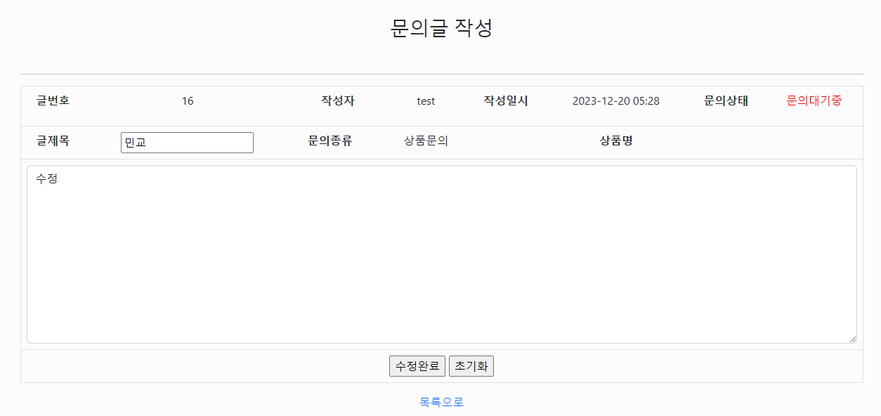
화면 ID | Dv-033 | 화면 명 | 문의 게시판(상세 페이지 수정화면) | 요구사항ID | URQ013
개요 | 문의 게시판 상세 페이지의 수정화면(문의 게시판)에서 보이는 화면 |  |  | 사용자 | 회원 | 개발자 | 손하랑
 |  |  |  | *화면설명 1-1. 글제목 수정가능 1-2. 글내용 수정가능 1-3. 수정완료 버튼 *특이사항
문의 게시판(상세페이지 수정화면)
1
1-1
1-2
1-3

Slide 34
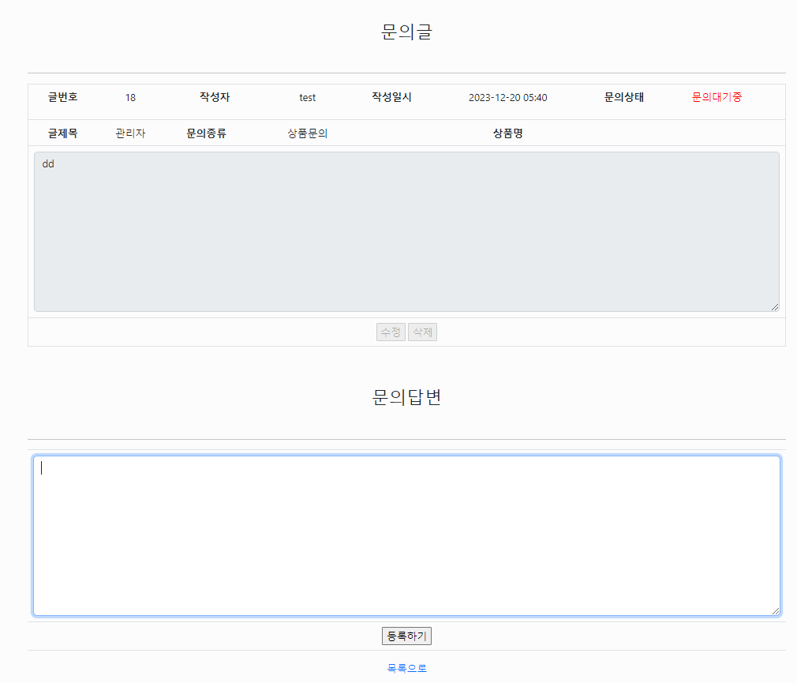
화면 ID | Dv-034 | 화면 명 | 문의 게시판(상세 페이지 관리자화면) | 요구사항ID | URQ013
개요 | 문의 게시판 상세 페이지의 관리자화면(문의 게시판)에서 보이는 화면 |  |  | 사용자 | 회원 | 개발자 | 손하랑
 |  |  |  | *화면설명 1. 관리자로 로그인시 문의답변화면 1-1. 답변입력창 -관리자로 로그인시 문의답변에 입력이 가능해진다. 1-2. 등록버튼 -버튼 클릭시 해당 문의글에 문의답변 등록이 완료된다. *특이사항
문의 게시판(상세페이지 관리자화면)
1
1-1
1-2

Slide 35
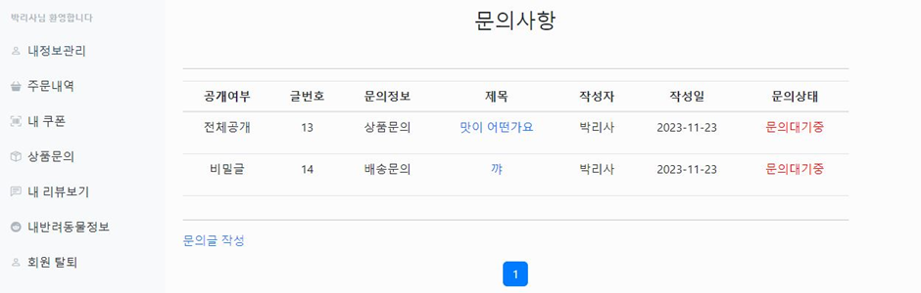
화면 ID | Dv-035 | 화면 명 | 마이페이지(상품문의) | 요구사항ID | URQ019
개요 | 마이 페이지 상품문의에서 보이는 화면 |  |  | 사용자 | 회원 | 개발자 | 손하랑
 |  |  |  | *화면설명 1. 사이드 메뉴바 컴포넌트 2-1. 공개여부 확인 -공개여부는 작성할때 비밀글 선택유무로 확인한다. 2-2. 문의정보 카테고리 확인 -문의정보의 카테고리를 확인 할 수 있다. 2-3. 제목 -제목을 클릭할 경우 해당 문의글 상세페이지로 이동한다. 2-4. 문의상태 확인 -답변이 등록 될 경우 문의완료, 등록이 안된 경우 문의 대기중으로 표시된다. 2-5. 문의글 작성버튼 -버튼을 누르면 문의글 작성페이지로 이동한다. 3. 현재 문의사항 페이지 *특이사항 -전체 문의 리스트와 동일하지만 본인이 쓴 것만 확인가능하다.
마이 페이지(상품문의)
1
2-1
2-2
2-3
2-4
2-5
3

Slide 36
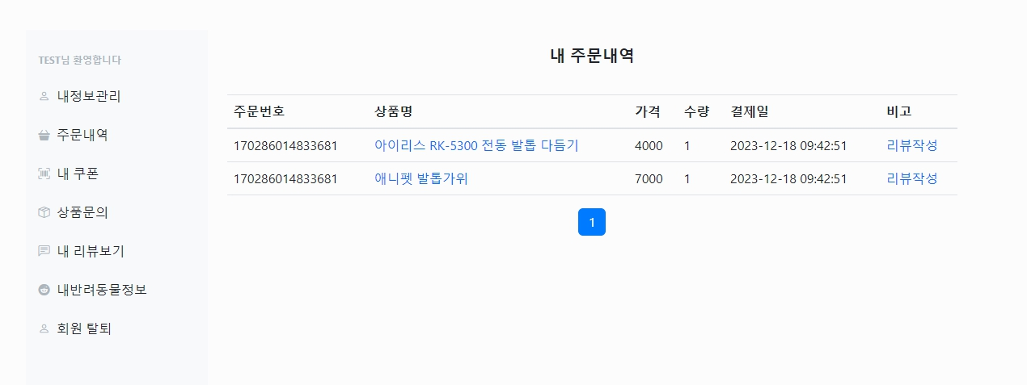
화면 ID | Dv-036 | 화면 명 | 리뷰 목록 페이지 | 요구사항ID | URQ009
개요 | 마이페이지에서 작성한 리뷰목록 확인 가능하다. |  |  | 사용자 | 회원 | 개발자 | 김태경
 |  |  |  | *화면설명 마이페이지에서 구매자가 작성한 리뷰 목록을 사이드바의 내 리뷰보기에서 확인 가능 (리뷰 관리할 수 있는 권한 - 구매자, 관리자) 리뷰 선택 시 구매한 상품에 대해 구매자가 작성한 리뷰로 이동하여 작성한 글 확인 3. 리뷰 개수가 많을 경우 10개 단위로 나누어서 페이징 처리한다. *특이사항
2
1
내 리뷰 내역
3

Slide 37
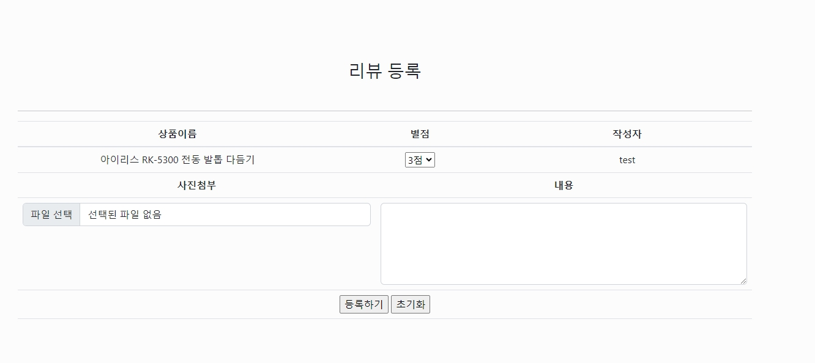
화면 ID | Dv-037 | 화면 명 | 리뷰 등록 페이지 | 요구사항ID | URQ009
개요 | 리뷰 작성 버튼을 클릭시 리뷰 등록하는 창으로 이동하여 글을 등록한다. |  |  | 사용자 | 회원 | 개발자 | 김태경
 |  |  |  | *화면설명 리뷰 목록에서 선택하여 구매자가 리뷰를 작성한 후의 내용을 확인할 수 있다. 1-1. 상품 이름 선택시 구매한 상품 상세페이지로 이동한다. 1-2. 리뷰 작성시 수정 가능한 부분 – 별점, 내용, 사진 1-3. 작성 후 하단의 버튼으로 등록 및 작성한 내용을 초기화하여 다시 작성할 수 있도록 한다. *특이사항
1
1-1
1-2
1-3

Slide 38
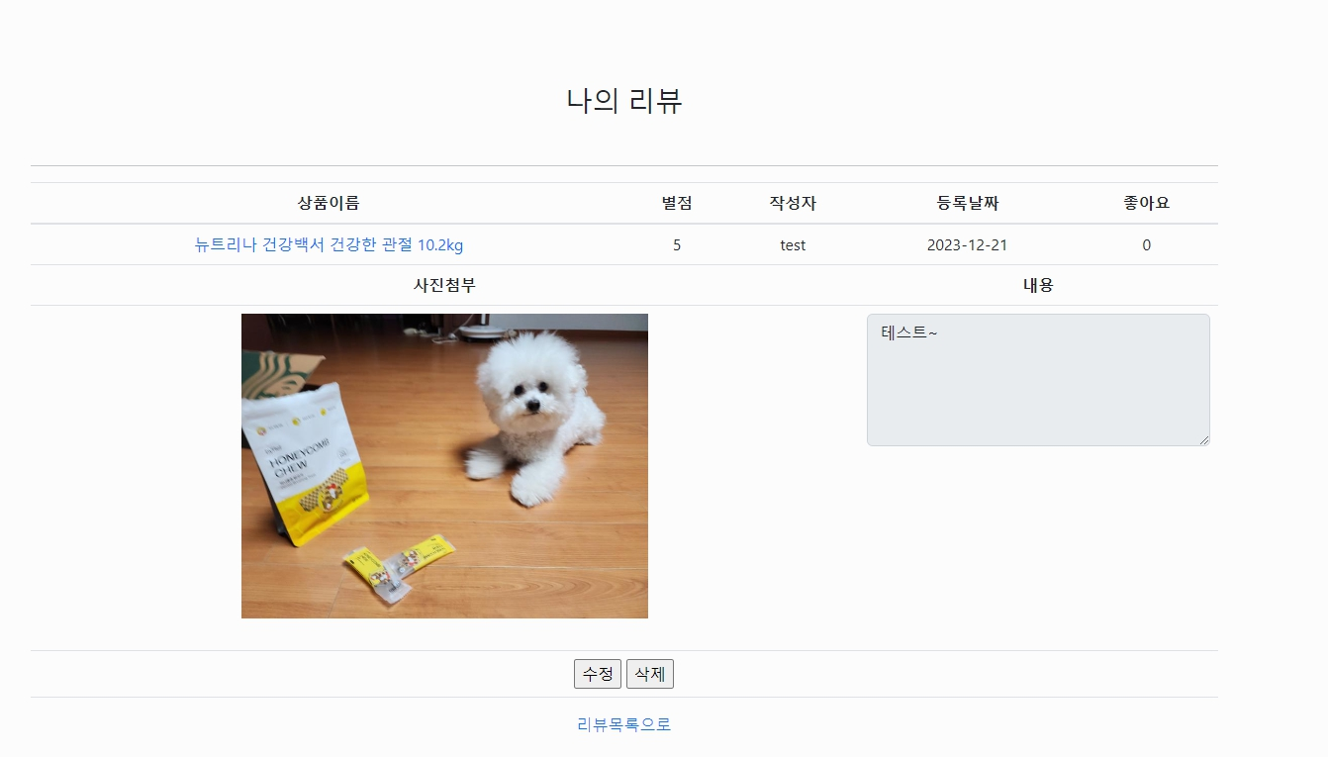
화면 ID | Dv-038 | 화면 명 | 리뷰 수정 페이지 | 요구사항ID | URQ009
개요 | 리뷰 수정 후 저장 버튼을 클릭하면 리뷰 수정이 가능하다. |  |  | 사용자 | 회원 | 개발자 | 김태경
 |  |  |  | *화면설명 리뷰 등록 후 작성한 리뷰에 대해서 수정 및 삭제가 가능 1-1. 수정 버튼 클릭시 리뷰를 수정하는 에디터로 넘어가도록 한다. - 작성한 리뷰에 대해 수정할 수 있는 부분 : 내용, 사진, 별점, 좋아요 1-2. 삭제 버튼 클릭시 구매자가 작성한 리뷰를 직접 삭제할 수 있다. *특이사항
1
1-1
1-2

Slide 39
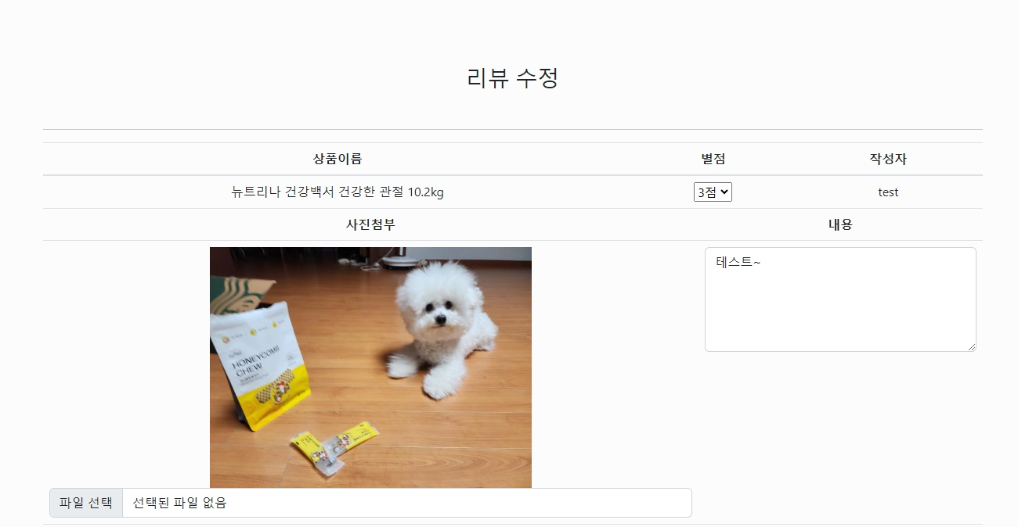
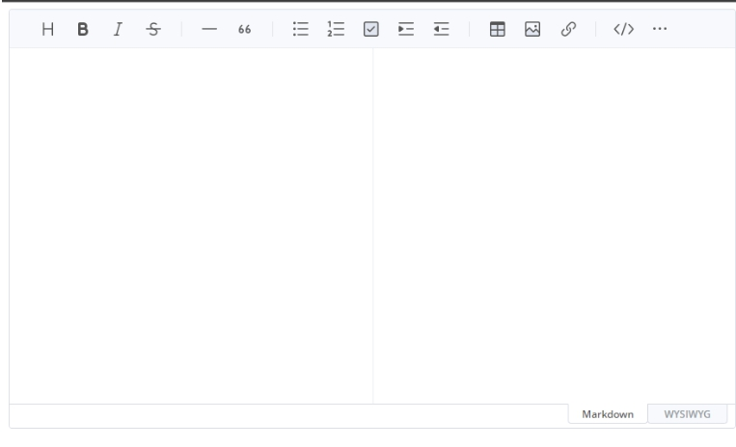
화면 ID | Dv-039 | 화면 명 | 리뷰 수정 페이지 | 요구사항ID | URQ009
개요 | 리뷰 수정 후 저장 버튼을 클릭하면 리뷰 수정이 가능하다. |  |  | 사용자 | 회원 | 개발자 | 김태경
 |  |  |  | *화면설명 리뷰 수정시 에디터를 사용하여 수정할 수 있다. 1-1. 별점 1~5점까지 설정하였던 점수를 수정\ 1-2. 이미지 첨부 기능을 사용하여 기존에 작성하였던 사진을 변경 1-3. 완료 버튼 클릭 시 수정한 리뷰 내용이 저장되며 작성한 리뷰를 확인 할 수 있도록 페이지 이동 *특이사항
1
1-1
1-2
1-3
완료

Slide 40
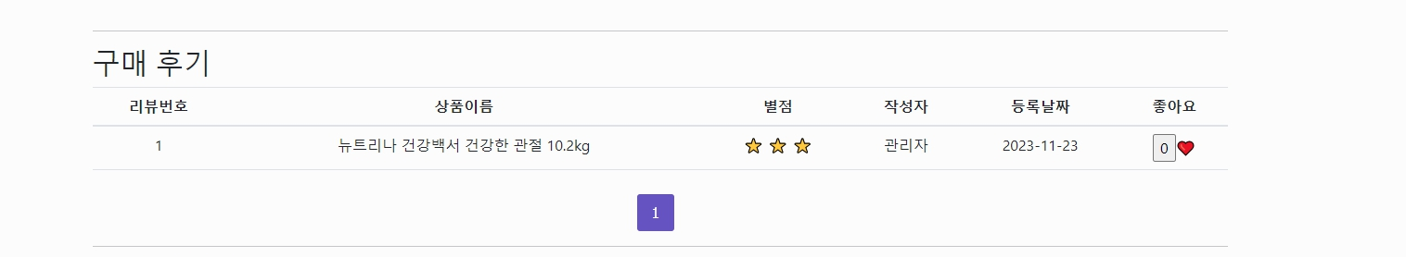
화면 ID | Dv-040 | 화면 명 | 상세 페이지 | 요구사항ID | URQ019
개요 | 상세 페이지에서 작성한 리뷰 확인 |  |  | 사용자 | 회원 | 개발자 | 김태경
 |  |  |  | *화면설명 1. 상품의 상세페이지에서 내가 작성한 리뷰를 구매후기에서 확인 할 수 있다. - 리뷰 개수가 10개 이상 넘어갈 경우 페이징 처리한다. 2. 구매자가 좋아요는 1번만 누를 수 있다. (2번 누를 경우 좋아요 취소 가능) *특이사항
1
1-1

Slide 41
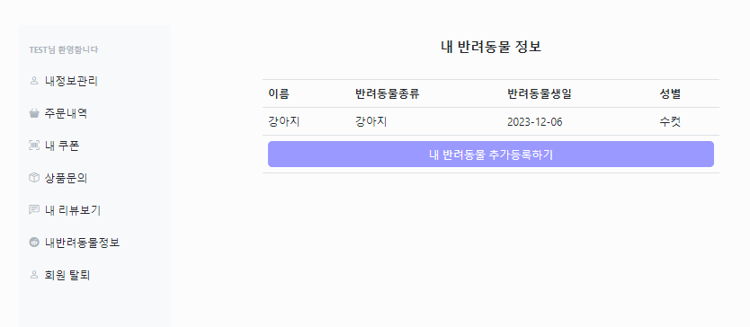



화면 ID | Dv-041 | 화면 명 | 마이페이지 – 내 반려동물 정보 | 요구사항ID | URQ021
개요 | 내 반려동물 정보를 등록할 수 있다. |  |  | 사용자 | 회원 | 개발자 | 김채민
 |  |  |  | *1. 마이페이지 선택 메뉴 *2. 내 반려동물정보 2-1. 회원이 등록해놓은 반려동물정보를 확인할 수 있다. 2-2. 버튼을 클릭할 경우 내 반려동물 정보를 추가할 수 있는 페이지가 나타난다. *3. 반려동물 추가/수정 2-2의 버튼을 클릭할 경우 3번 페이지로 전환되고, 내 반려동물 정보를 입력하여 추가하거나 기존에 등록된 반려동물 정보를 수정할 수 있다. 저장하면 다시 2번 페이지로 돌아온다.
1
2
2-1
2-2
3

Slide 42

화면 ID | Dv-042 | 화면 명 | 회원탈퇴 유저 로그인 페이지 | 요구사항ID | URQ015
개요 | 회원탈퇴를 진행한 유저가 로그인 시 보는 페이지 |  |  | 사용자 | 회원 | 개발자 | 전민교
 |  |  |  | *화면설명 회원탈퇴 유저 로그인 컴포넌트 - 회원탈퇴한 유저가 로그인 시 쇼핑몰 이용이 불가능하며, 해당 화면을 띄워 회원탈퇴 철회 안내. 1-1 - 회원탈퇴 취소 버튼을 통해서 탈퇴 철회가 가능
1
1-1

Slide 43

화면 ID | Dv-043 | 화면 명 | 회원탈퇴 페이지 | 요구사항ID | URQ015
개요 | 유저의 회원탈퇴 페이지 |  |  | 사용자 | 회원 | 개발자 | 전민교
 |  |  |  | *화면설명 회원탈퇴 컴포넌트 - 마이페이지를 통해 회원탈퇴 페이지로 이동 - 회원이 회원탈퇴한 후 30일 내에 재 로그인시 개인이 철회할 수 있음. 30일이 지나면 DB 스케쥴러에 의해서 회원 탈퇴처리가 된다. - 주문진행중인 진행건이 있으면 탈퇴는 불가능 1-1 회원의 탈퇴처리에 대한 주의사항을 숙지시키게 하기 위한 체크박스. 해당 체크박스가 체크되어야만 회원탈퇴 진행이 가능 1-2 - 아이디와 비밀번호 입력 후 서버에서 검증한 후 일치한다면 회원에게 삭제할 건지 한번 더 알림창을 통해 확인한 뒤 ‘예’를 누른 회원의 경우 탈퇴를 진행 (실제 삭제 요청시에는 이전에 서버에서 아이디와 비밀번호 검증을 한적이 있는지를 한번 더 검증) 1-3 - 카카오 로그인 사용자는 회원가입 시 아이디와 비밀번호 정보를 따로 입력받지 않았기때문에 1-1의 알림창으로 바로 유도
1
1-1
1-2
1-3

Slide 44


화면 ID | Dv-044 | 화면 명 | 자유게시판 게시글 목록 | 요구사항ID | URQ010
개요 | 회원들이 다양한 글을 올릴 수 있는 자유게시판(목록) |  |  | 사용자 | 회원 | 개발자 | 김채민
 |  |  |  | *1. 자유게시판 게시글 조회 1-1. 자유게시판 게시글을 검색할 수 있다 1-2. 게시판 글을 목록 형태로 조회할 수 있다 1-3. 글 제목을 누르면 게시판 글을 상세히 조회할 수 있다. 1-4. 작성버튼을 눌러 게시글을 작성할 수 있다. *2. 페이지 버튼
1
1-1
1-2
1-3
2
1-4

Slide 45

화면 ID | Dv-045 | 화면 명 | 자유게시판 게시글 작성 | 요구사항ID | URQ010
개요 | 회원들이 다양한 글을 올릴 수 있는 자유게시판 등록 |  |  | 사용자 | 회원 | 개발자 | 김채민
 |  |  |  | *1. 자유게시판 게시글 작성 1-1. 사이트 회원은 게시글 제목, 내용을 작성할 수 있다. 1-2. 게시글 작성시 첨부파일을 넣을 수 있다. 1-3. . 저장/초기화 버튼을 내용하여 게시글을 업로드하거나 작성한 내용을 초기화 할 수 있다.
1
1-1
1-2
1-3

Slide 46



화면 ID | Dv-046 | 화면 명 | 자유게시판 게시글 상세조회, 덧글 | 요구사항ID | URQ010
개요 | 회원들이 다양한 글을 올릴 수 있는 자유게시판 수정,삭제 및 댓글 |  |  | 사용자 | 회원 | 개발자 | 김채민
 |  |  |  | *1. 자유게시판 게시글 상세조회 1-1. 자유게시판 목록에서 게시글을 누를 경우 글 번호, 작성일자, 제목, 내용, 작성자, 조회수 등의 상세 정보를 조회할 수 있다. 1-2. 수정/삭제 버튼을 이용하여 내용을 수정하거나 게시글을 삭제할 수 있다. 수정, 삭제는 해당 게시글의 작성자만 가능하다. 1-3. 버튼을 이용하여 게시글 목록으로 이동할 수 있다. *2. 게시글 댓글 댓글을 작성하기 전에는 ‘댓글을 남겨보세요’라는 문구가 나타난다. 2-1. 게시글에 달린 덧글을 조회할 수 있다. 2-2. 댓글에 대댓글을 작성하고 수정, 삭제할 수 있다. 2-3. 게시글에 댓글을 작성하고 수정, 삭제할 수 있다 2-4. 수정 삭제는 작성자와 로그인 아이디가 일치할 때만 버튼과 기능이 활성화된다. *기타사항 대댓글이 달린 댓글 삭제시 원래 댓글이 있던 공간에 ‘덧글이 삭제되었습니다’라는 문구가 표시된다.
1
1-1
1-2
1-3
2
2-1
2-4
2-2
2-3

Slide 47


화면 ID | Dv-047 | 화면 명 | 공지사항(목록) 페이지 | 요구사항ID | URQ002
개요 | 관리자만이 등록/수정/삭제 가능한 공지사항(목록) 페이지 |  |  | 사용자 | 회원(관리자) | 개발자 | 전민교
 |  |  |  | *화면설명 1. 공지사항 목록 컴포넌트 - 공지사항 목록은 하나의 페이지에서 최대 10개의 공지사항 리스트 만을 불러오며 페이징 처리 1-1 - 관리자의 경우 공지사항 작성 버튼이 노출되며 일반 회원 및 판매자 회원의 경우에는 노출되지 않음 1-2 - 검색 시 입력한 키워드가 공지사항 제목과 부분일치하는 공지사항 리스트들을 가져와 노출 2 공지사항 페이징 *특이사항 공지사항의 중요도 레벨은 ‘상’,’하’로 나뉘며 중요도가 ‘상’인 공지사항 게시글은 관리자가 설정한 기간동안 공지사항 리스트의 최상위 상단에 뜨게된다.
1
1-2
2
1-1

Slide 48

화면 ID | Dv-048 | 화면 명 | 공지사항(상세화면)페이지 | 요구사항ID | URQ002
개요 | 관리자만이 등록/수정/삭제 가능한 공지사항(상세화면) 페이지 |  |  | 사용자 | 회원(관리자) | 개발자 | 전민교
 |  |  |  | *화면설명 1. 공지사항 상세 화면 컴포넌트 - 관리자가 공지사항 상세 화면에 들어간 경우 수정 및 삭제가 가능 1-1 - 공지사항 목록 화면으로 돌아갈 수 있는 버튼 1-2 - 관리자만이 내용을 수정할 수 있는 버튼. (일반회원은 버튼이 노출되지 않음) 1-3 - 관리자만이 게시글을 삭제할 수 있는 버튼.(일반회원은 버튼이 노출되지 않음) *2. 게시글 댓글
1
1-2
1-3
1-1
2

Slide 49

화면 ID | Dv-049 | 화면 명 | 공지사항 작성 및 수정페이지 | 요구사항ID | URQ002
개요 | 관리자만이 등록/수정/삭제 가능한 공지사항(작성 및 수정) 페이지 |  |  | 사용자 | 회원(관리자) | 개발자 | 전민교
 |  |  |  | *화면설명 1. 공지사항 작성 및 수정 컴포넌트 - 공지사항 작성화면에서 제목,중요도,노출기간,내용,첨부파일을 추가할 수 있다. - 수정화면의 경우 기존 공지사항 내용(제목,중요도,내용,첨부파일)을 불러온 상태에서 수정이 가능하다. 1-1 - 공지사항의 중요도 단계를 설정할 수 있는 select. ‘상’과 ‘하’를 선택할 수 있다. 1-2 - 중요도가 ‘상’인 경우에만 노출되며 관리자는 해당 공지사항의 최상단 노출기간을 정할 수 있다. 1-3 - 첨부파일을 추가할 수 있는 버튼. 다중 파일 업로드가 가능하다. 1-4 - 첨부한 파일을 취소할 수 있는 버튼 1-5 - 작성한 공지사항을 등록 혹은 수정할 수 있는 버튼
1
1-1
1-2
1-4
1-3
1-5

Slide 50







화면 ID | Dv-050 | 화면 명 | 관리자 페이지 메인 | 요구사항ID | URQ024
개요 | 관리자 페이지 메인화면 |  |  | 사용자 | 회원(관리자) | 개발자 | 박경석
 |  |  |  | *화면설명 마이디어 펫 메인화면에서 관리자 계정으로 로그인한 후 처음 뜨는 화면이다. 기본값으로 상품 판매 차트가 표시된다. 1.관리자 페이지에서 상품판매 차트, 회원관리,상품관리,리뷰 관리,쿠폰 관리,배송 관리를 할 수 있다. 1-1)일반회원 및 판매자 회원을 관리하는 회원관리 페이지로 들어간다. 1-2) 모든 상품을 관리하는 페이지 1-3)모든 상품에 대한 리뷰를 관리하는 페이지 1-4)쿠폰 데이터를 생성하고, 회원에게 지급하는 페이지 2.관리자는 모든 상품에 대한 판매내역 차트를 볼 수있다. 3)검색 조건을 설정한다. 3-1) 검색 기간을 설정한다. 오늘,7일,1개월,3개월,6개월 혹은 사용자가 직접 기간을 설정할 수도 있다. 3-2)상품 판매가 범위를 설정한다. 4)위에서 선택한 조건에 따라 차트를 통해 상품별 판매액,판매량을 보여준다. 차트는 구글 API를 활용한다. 4-1)원형 그래프를 통해 상품별 판매량을 표시한다. 4-2)막대 그래프를 통해 상품별 판매액을 표시한다. 4-3)선택 기간의 총 매출 합계를 표시한다. 5)위에서 선택한 조건에 따라 테이블 형태로 판매상품 순위 내역을 표시한다. 순위, 상품코드, 상품명, 판매가, 재고, 결제수량, 환불수량, 판매수량, 판매합계를 표시한다. 5-1)판매 수량 순, 매출 순, 상품 이름 순으로 정렬할 수 있다.
1
관리자
5
charts
charts
charts
2
5-1
1-1
회원 관리
1-1
3
5-3
1-2
상품 관리
2-1
3-1
6
5-4
3-2
6-1
1-3
리뷰 관리
1-4
쿠폰 관리
4
2-2
4-1
4-2
6-2
4-3
5
5-1
2-3
6-3

Slide 51

화면 ID | Dv-051 | 화면 명 | 관리자 페이지 회원조회 | 요구사항ID | URQ022
개요 | 관리자 계정으로 일반 회원 목록을 조회하는 화면 |  |  | 사용자 | 회원(관리자) | 개발자 | 박경석
 |  |  |  | *화면설명 1.관리자 페이지에서 회원 목록을 조회하는 화면이다. 1-1)일반 회원과 판매자 회원을 구분해서 조회할 수 있다. 1-2)한 화면에 표시할 회원 수를 설정한다. 1-3)회원 이름을 검색할 수 있다. 1-4)특정 회원을 대상으로 쿠폰을 지급할 수 있다.
1
일반 | 판매자
1-1
1-2
1-3
1-4

Slide 52

화면 ID | Dv-052 | 화면 명 | 회원탈퇴 관리 페이지 | 요구사항ID | URQ015
개요 | 회원의 탈퇴내역 관리 페이지 |  |  | 사용자 | 회원(관리자) | 개발자 | 전민교
 |  |  |  | *화면설명 1. 회원목록 테이블 컴포넌트 - 탈퇴한 회원 목록 조회 가능, 탈퇴 날짜 정렬을 통해 조회가능 1-1 필터 - 회원탈퇴 목록
1
1-1

Slide 53

화면 ID | Dv-053 | 화면 명 | 관리자 페이지 판매자 회원조회 | 요구사항ID | URQ022
개요 | 관리자 계정으로 판매자 회원 목록 조회 및 가입을 승인해주는 화면 |  |  | 사용자 | 회원(관리자) | 개발자 | 박경석
 |  |  |  | *화면설명 1.관리자 페이지에서 판매자 회원 목록 조회를 하는 화면 1-1)판매자 회원의 회원번호,ID,닉네임,연락처를 조회한다.
1
일반 | 판매자
1-1
가입 승인
1-1
1-2

Slide 54

화면 ID | Dv-054 | 화면 명 | 관리자 페이지 안의 판매상품 검색,조회,삭제 | 요구사항ID | URQ023
개요 | 관리자 계정을 통해 모든 상품 목록을 조회 및 검색한다. |  |  | 사용자 | 회원(관리자) | 개발자 | 박경석
 |  |  |  | *화면설명 1.관리자 페이지 안에서 상품 검색 조건을 설정한다. 관리자는 모든 판매 상품을 조회할 수 있다. 2.이름으로 상품을 검색할 수 있다. 3.상품을 대분류,중분류,소분류로 필터링해 조건에 맞게 검색할 수 있다. 3-1)대분류를 선택한다. 대분류는 중복으로 선택할 수 없다. 3-2)중분류를 선택한다. 중분류는 중복으로 선택할 수 없으며, 대분류에서 선택한 항목의 하위 항목만 출력된다. 4.위의 검색결과를 표시하는 테이블이다. 4-1) 상품의 정렬기준, 한 페이지에 출력되는 상품수를 설정할 수 있다. 4-2) 테이블을 통해 상품명,판매가,판매상태,상품분류,상품 등록일을 볼 수 있다. 4-3)상품의 이름을 클릭하면 상품 상세 조회 화면으로 진입한다.
1
2
3
3-1
3-2
4
4-1
4-2
4-2

Slide 55

화면 ID | Dv-055 | 화면 명 | 관리자 페이지 리뷰 관리 | 요구사항ID | URQ022
개요 | 관리자 페이지에서 모든 상품에 대한 리뷰를 관리하는 화면 |  |  | 사용자 | 회원(관리자) | 개발자 | 박경석
 |  |  |  | *화면설명 관리자 페이지에서 모든 상품에 대한 리뷰를 확인하고 리뷰를 삭제할 수 있다. 1)모든 상품에 대한 사용자들의 리뷰를 볼 수 있다. 1-1)검색창을 통해 리뷰의 내용을 검색할 수 있다. 1-2)페이지당 표시할 게시글 수를 표시할 수 있다. 1-3)닉네임,상품명,리뷰,좋아요 수를 표시한다. 1-4)리뷰삭제 버튼을 눌러서 해당 리뷰를 삭제한다.
1
1-2
1-1
1-3
1-4

Slide 56


화면 ID | Dv-056 | 화면 명 | 관리자 페이지 쿠폰 생성 | 요구사항ID | URQ026
개요 | 관리자 계정을 통해 쿠폰의 정보를 생성할 수 있다. |  |  | 사용자 | 회원(관리자) | 개발자 | 박경석
 |  |  |  | *화면설명 1.관리자 페이지에서 쿠폰의 정보를 생성하는 화면이다. 관리자는 쿠폰 정보를 생성한 후 회원에게 쿠폰 지급이 가능하다. 1-1) 쿠폰의 이름을 설정할 수 있다. 1-2) 쿠폰의 유효기간(만료일)을 설정할 수 있다. 1-3)쿠폰의 할인율을 선택할 수 있다.
쿠폰 정보 생성
1
쿠폰 이름
유효 기간
할인율
1-1
신규 회원 쿠폰
1-2
1-3
생성

Slide 57

화면 ID | Dv-057 | 화면 명 | 판매자 메인화면 | 요구사항ID | URQ027
개요 | 판매자 페이지 메인화면 |  |  | 사용자 | 회원(판매자) | 개발자 | 박경석
 |  |  |  | *화면설명 1.판매자 페이지에서 상품 관리, 리뷰 관리, 배송 관리를 할 수 있다. 1-1) 판매자 본인이 등록한 상품을 관리하는 페이지 1-2) 본인의 상품에 대한 리뷰를 관리하는 페이지 1-3)판매자 페이지에서 본인이 등록한 상품의 배송 현황을 관리하는 화면이다. 2.본인이 등록한 상품에 대한 판매내역 차트를 볼 수있다. *특이사항 관리자 페이지와 컴포넌트를 공유한다.
1
판매자
charts
1
2
1-1
charts
2
1-1
상품 관리
2-1
1-2
리뷰 조회
2
1-3
배송 관리
2-1
2-2
2-3
3
3-1

Slide 58


화면 ID | Dv-058 | 화면 명 | 판매자 페이지 안의 판매상품 검색,등록,조회,수정,삭제 | 요구사항ID | URQ028
개요 | 판매자 계정을 통해 상품 목록을 조회 및 검색하고, 판매 상품을 등록,수정,삭제할 수 있다. |  |  | 사용자 | 회원(판매자) | 개발자 | 박경석
 |  |  |  | *화면설명 1.판매자 페이지 안에서 상품 검색 조건을 설정한다. 단, 판매자는 본인이 등록한 상품만 조회할 수 있다. 1-1) 상품등록 버튼을 누르면 상품 등록 화면으로 진입한다. 1-2) 판매자가 삭제하고자 하는 상품을 선택하고 삭제를 누르면 상품을 삭제할지 확인하는 알림창이 뜬다. 삭제는 상품데이터를 DB상에서 실제로 지우는게 아니라, 재고값을 -9999로 두고 품절로 표시, 실제 재고가 0일때는 재고 없음으로 표시 1-3)판매자는 본인이 등록한 상품을 숨김처리 할 수 있다. 공개여부가 비공개인 상태에서는 숨김,삭제버튼이 노출되지 않는다. 대신 숨김 해제 버튼이 나타난다. *특이사항 관리자 상품조회 페이지와 컴포넌트를 공유한다.
1
1-1
1-3
1-2

Slide 59

화면 ID | Dv-059 | 화면 명 | 상품 등록화면 | 요구사항ID | URQ028
개요 | 판매자 계정을 통해 상품을 등록할 수 있다. |  |  | 사용자 | 회원(판매자) | 개발자 | 박경석
 |  |  |  | *화면설명 1.판매자 페이지에서 상품을 등록하는 화면이다.등록 완료 후에는 본인의 상품을 조회하는 화면으로 돌아간다. 1-1) 상품 등록 화면에서 애완동물 타입을 설정한다. 1-2)상품명을 설정한다. 1-3)상품의 상세 정보를 설정한다. 1-4)가격을 설정한다. 1-5)에디터를 이용해 상품 상세 설명을 작성한다. 1-5)첨부파일을 등록한다. 1-6)상품 카테고리를 설정한다. 1-7)상품수량을 설정한다. 1-8)상품의 메인 이미지를 등록한다. 1-9)저장을 눌러서 상품목록으로 돌아간다.
1
1-1
1-6
1-2
1-.3
1-4
1-7
1- 5
1-8
1-9

Slide 60


화면 ID | Dv-060 | 화면 명 | 판매자 페이지 상품 배송 관리 | 요구사항ID | URQ031
개요 | 판매자 계정을 통해 본인 상품들의 배송 현황을 관리할수 있다. |  |  | 사용자 | 회원(판매자) | 개발자 | 박경석
 |  |  |  | *화면설명 1.판매자 페이지에서 본인이 등록한 상품의 배송 현황을 관리하는 화면이다. 1-1) 결제 번호, 회원 이름, 회원 주소, 상품 이름, 구매 수량,주문일을 조회할 수 있다. 1-2) 판매자는 배송 준비중인 상품 상태를 직접 변경할 수 있다. ‘변경하기’ 버튼을 누르면 운송장 번호, 배송비, 주소정보를 입력할 수 있는 화면이 뜬다. 그리고 입력한 후 확인 버튼을 누르면 배송 상태가 ‘배송중’ 으로 바뀐다. 1-3)회원이름을 검색해서 배송현황 조회를 할 수 있다.
1-3
1
결제번호 | 회원이름 | 회원주소 | 상품이름 | 구매 수량 | 주문일 | 배송 상태
123456 | 전민교 | 대구 달서구 | 사료 | 2 | 2023-12-10 | 배송 완료
123457 | 강현진 | 대구 달서구 | 사료2 | 4 | 2023-12-11 | 배송 준비중
1-1
변경하기
1-2
123458 | 전민교1 | 대구 달서구 | 사료3 | 2 | 2023-12-19 | 배송 완료
123459 | 강현진2 | 대구 달서구 | 사료4 | 4 | 2023-12-13 | 배송 준비중
변경하기

Slide 61
화면 ID | Dv-061 | 화면 명 | 판매자 페이지 상품 배송 관리-배송 상태 변경 화면(모달) | 요구사항ID | URQ031
개요 | 판매자 페이지의 배송 관리 화면에서 배송 상태 변경 버튼을 눌렀을 때 출력되는 화면 |  |  | 사용자 | 회원(판매자) | 개발자 | 박경석
 |  |  |  | *화면설명 1.배송 상태 변경 버튼을 눌렀을때 출력되는 모달창이다. 1-1)운송장번호, 주소정보를 입력하고 확인을 누르면 배송상태가 ‘결제완료’에서 ‘배송중‘으로 바뀐다. 주소 정보에는 기본적으로 구매자가 회원 가입시 입력한 주소가 기본값으로 세팅되어 있다. *특이사항 배송 상태는 결제완료, 배송중, 배송 완료가 있는데 ‘결제완료’는 실제 결제가 완료되었을 때 상태이다. 결제 완료 상태에서 판매자가 운송장번호를 입력하면 ‘배송중’ 으로 자동으로 바뀌며 이 때는 주문취소가 불가능하다. 배송중 상태에서 3영업일이 지나면 스케줄러를 통해 ‘배송완료’로 바뀐다.
결제번호 | 회원이름 | 회원주소 | 상품이름 | 구매 수량 | 주문일 | 배송 상태
123456 | 전민교 | 대구 달서구 | 사료 | 2 | 2023-12-10 | 배송 완료
123457 | 강현진 | 대구 달서구 | 사료2 | 4 | 2023-12-11 | 배송중
1
변경하기
123458 | 전민교1 | 대구 달서구 | 사료3 | 2 | 2023-12-19 | 배송 완료
123459 | 강현진2 | 대구 달서구 | 사료4 | 4 | 2023-12-13 | 배송 준비중
1-1
운송장번호
1122334455
변경하기
주소 정보
대구 달서구 상인동 1234
확인

